Slide 1
Красота родной природы

Slide 2
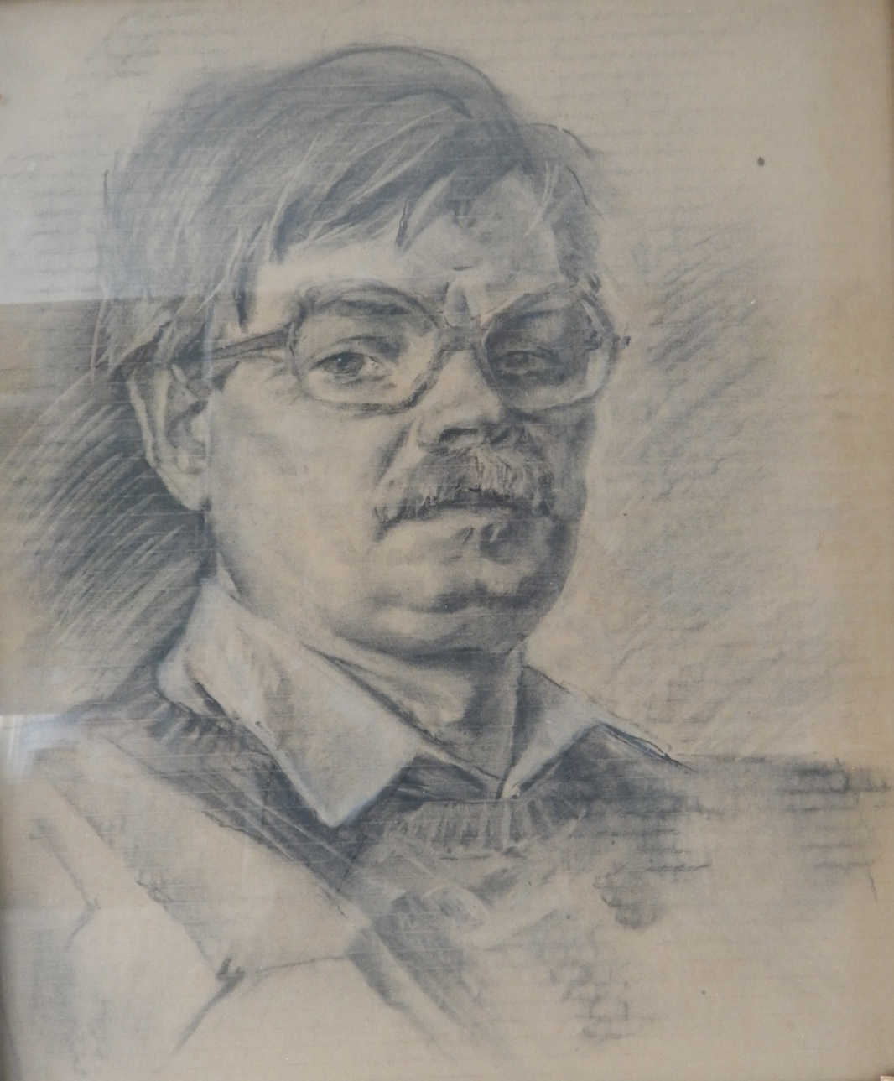
Рыхтиков А. Д. Автопортрет. Картон, уголь.

Slide 3
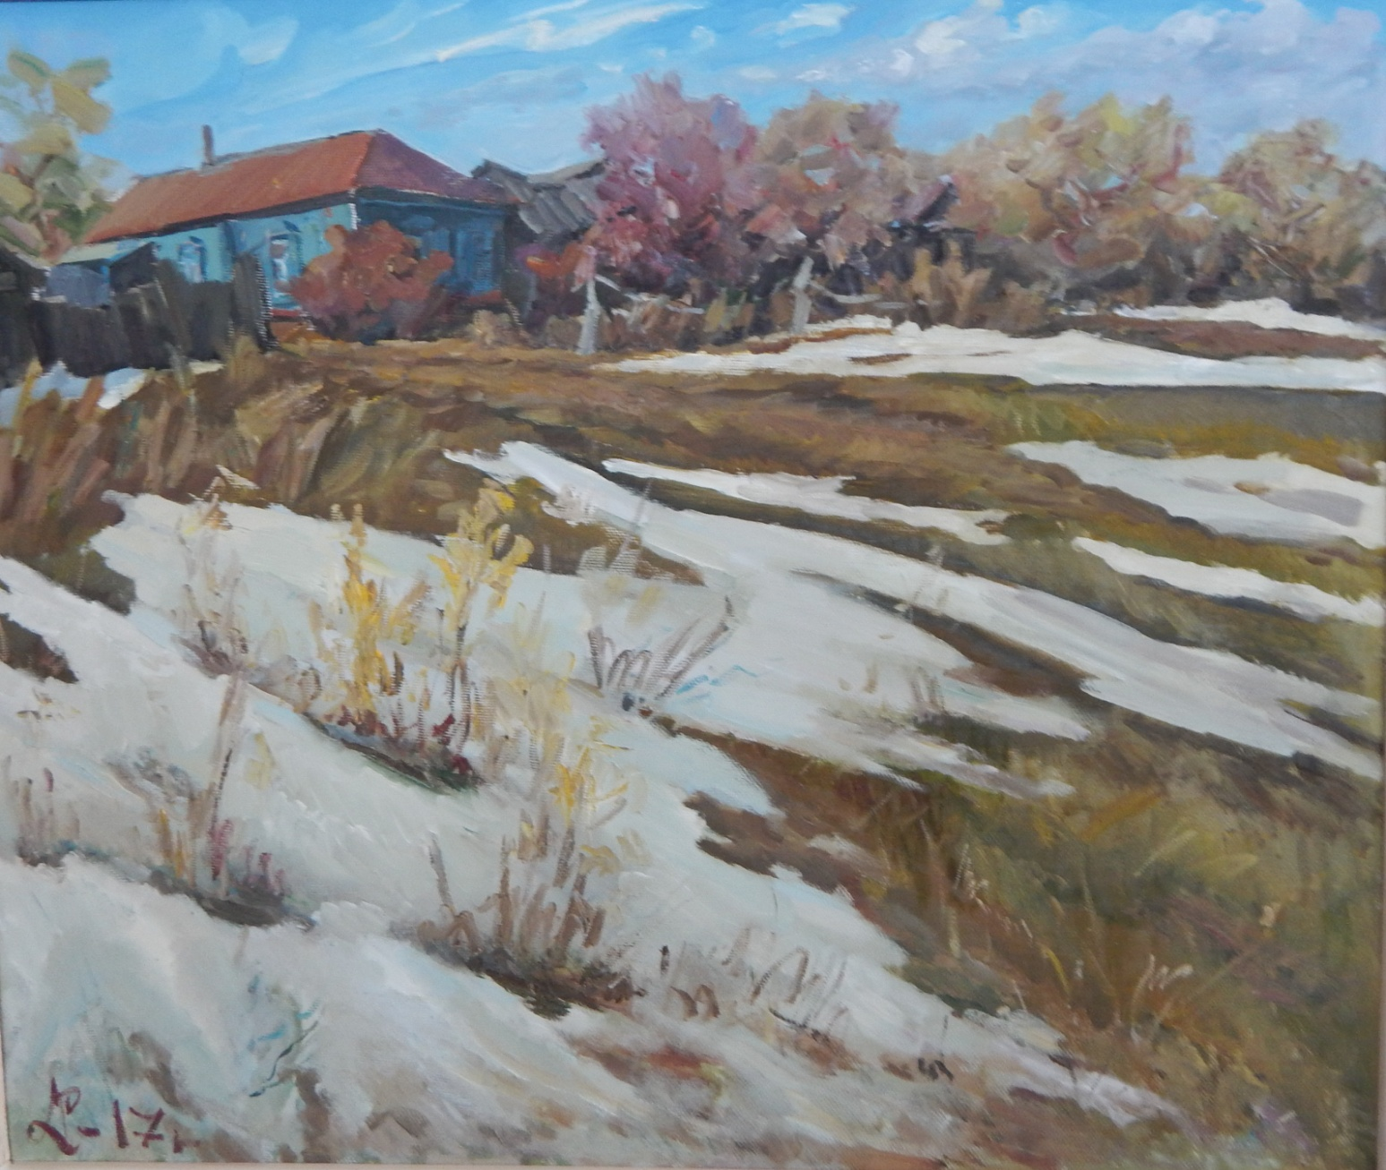
Последний снег. 2017. Холст, масло. 42Х90

Slide 4
Аткарск. Ранняя весна
Надежда Коновалова
Ты даже неопрятною весною,
Зажмурившись на солнце поутру,
Томимый непонятною виною,
Готовишься воскреснуть на миру.
Слепого ожиданья бродят соки,
Наощупь ищущие свой причал,
И в голых кронах увязают сроки
Твоих, Аткарск, неведомых начал.

Slide 5
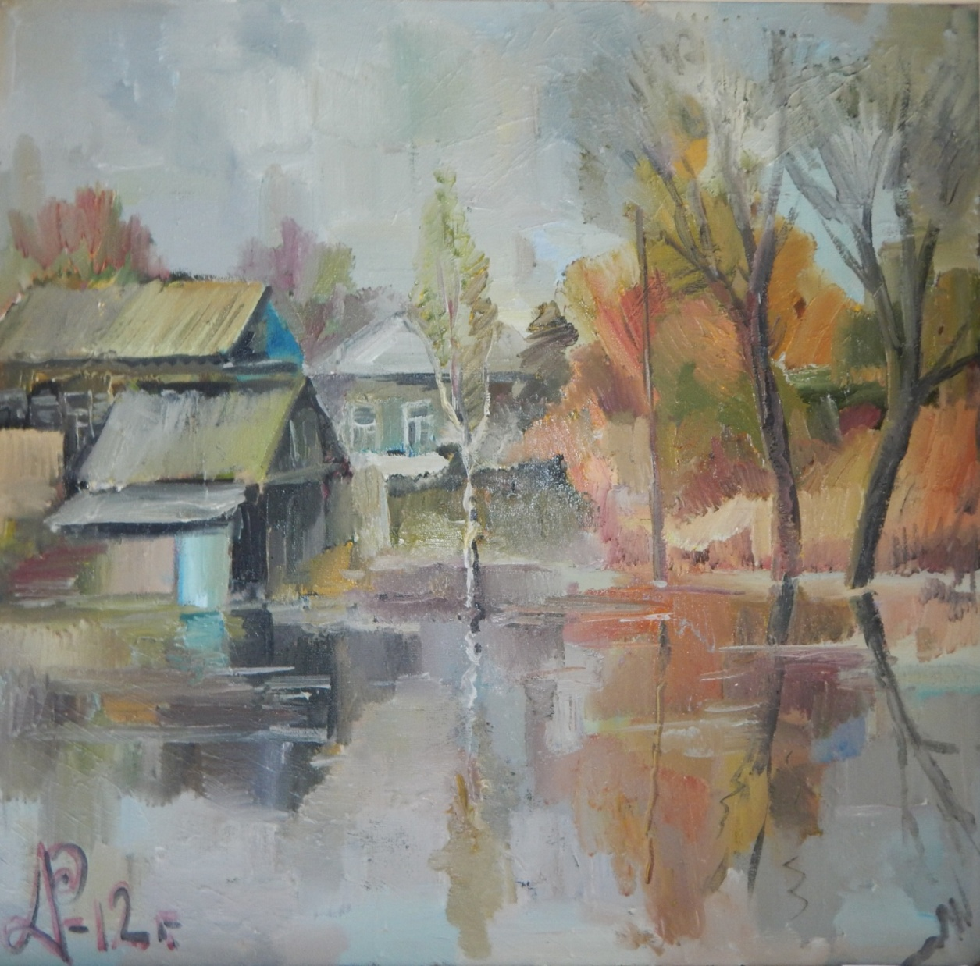
Подождите Апреля
Н. А. Пегушев
Подождите Апреля,
Когда солнце взойдет,
Как набухнет рябина,
И земля отойдет.
От заносов, метелей,
Поцелуев ветров,
Что уже надоели,
Отмороженных снов.
Паводок на Аткаре. 2012. Холст, масло. 64х75

Slide 6
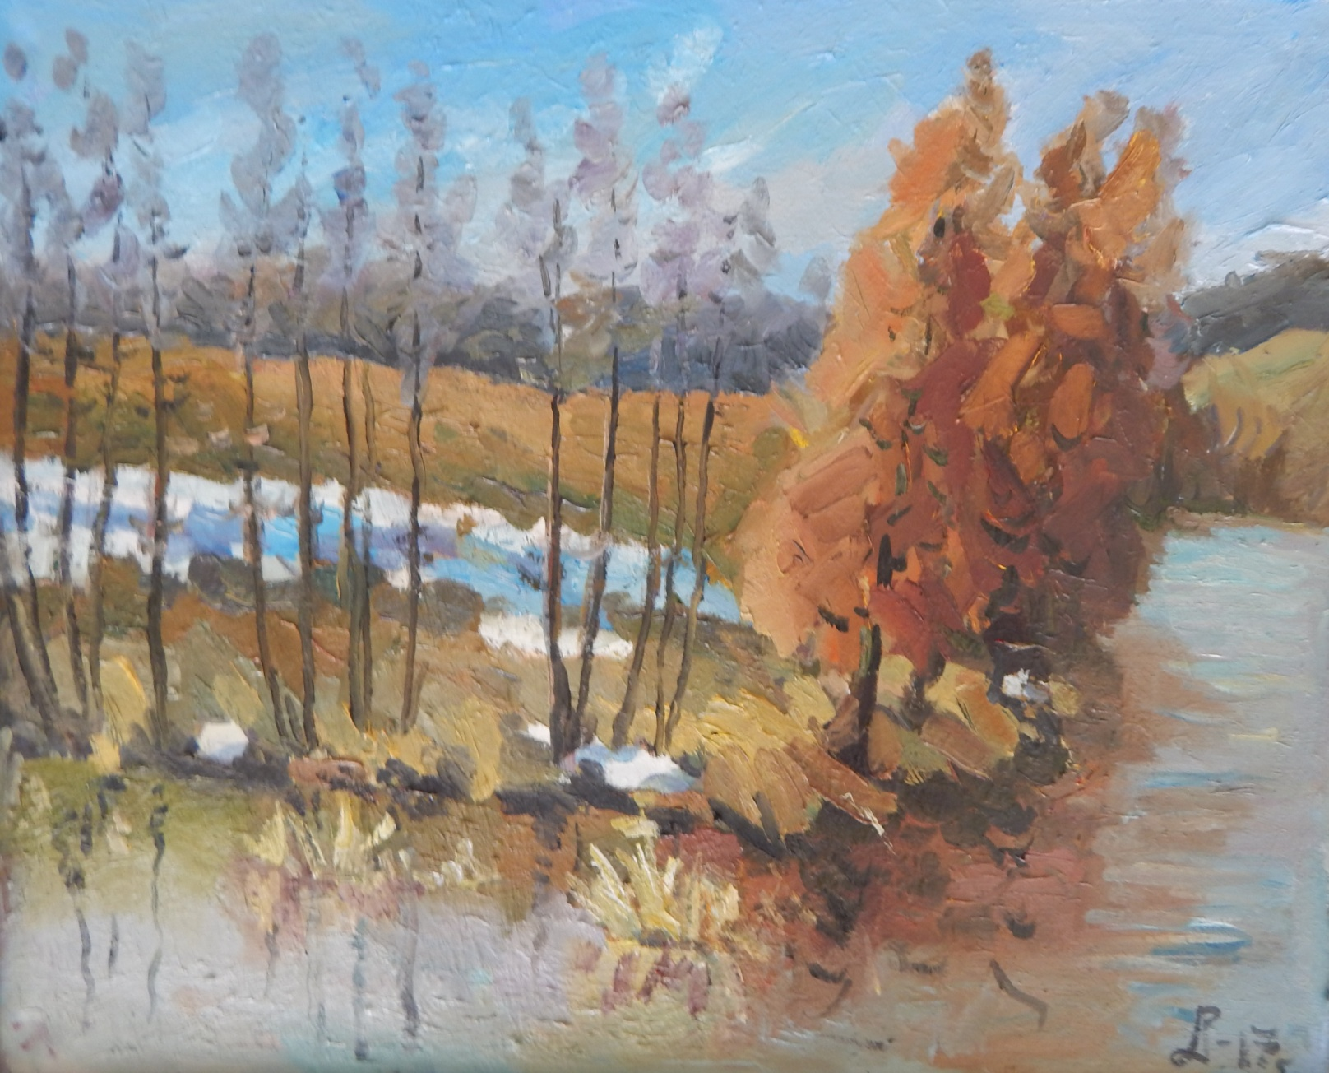
Медведица. 2017. холст, масло. 53х78

Slide 7
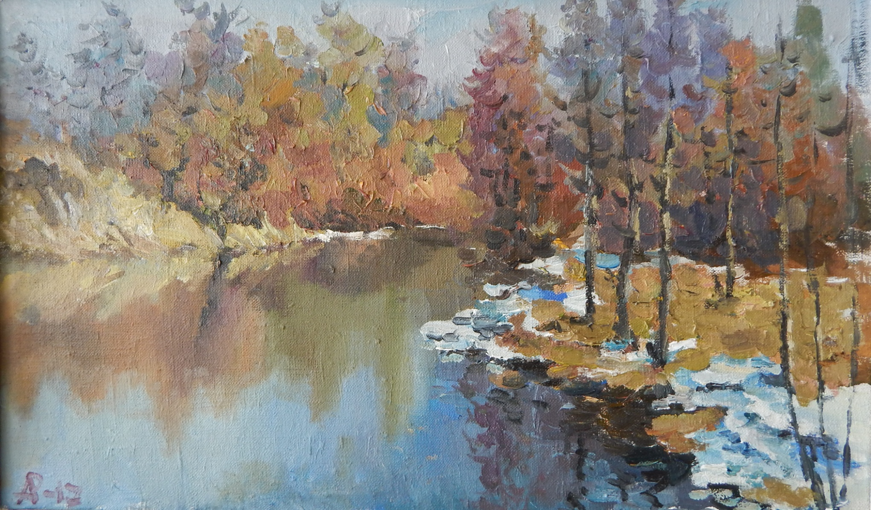
Весна на Медведице. 2017. Холст, масло. 33х55.

Slide 8
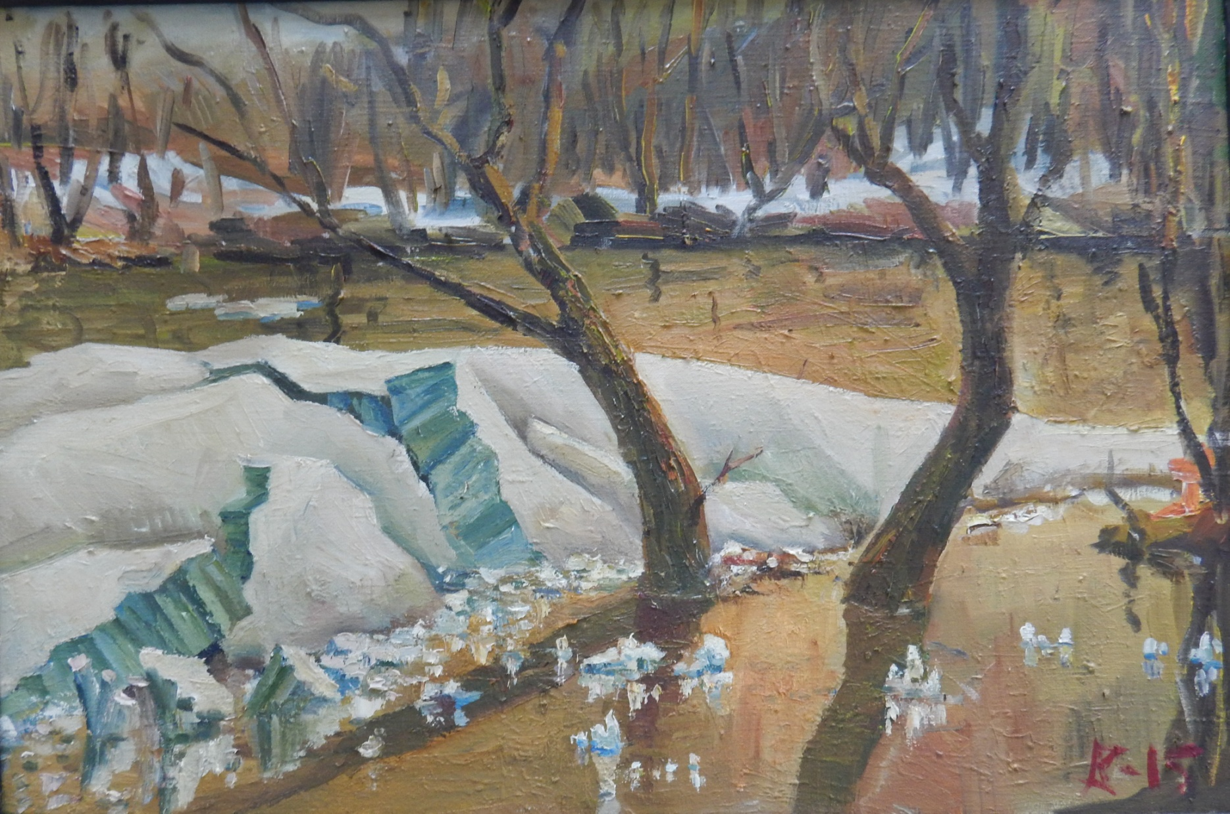
Последний снег. Медведица. 2015. Холст, масло. 80х105.

Slide 9
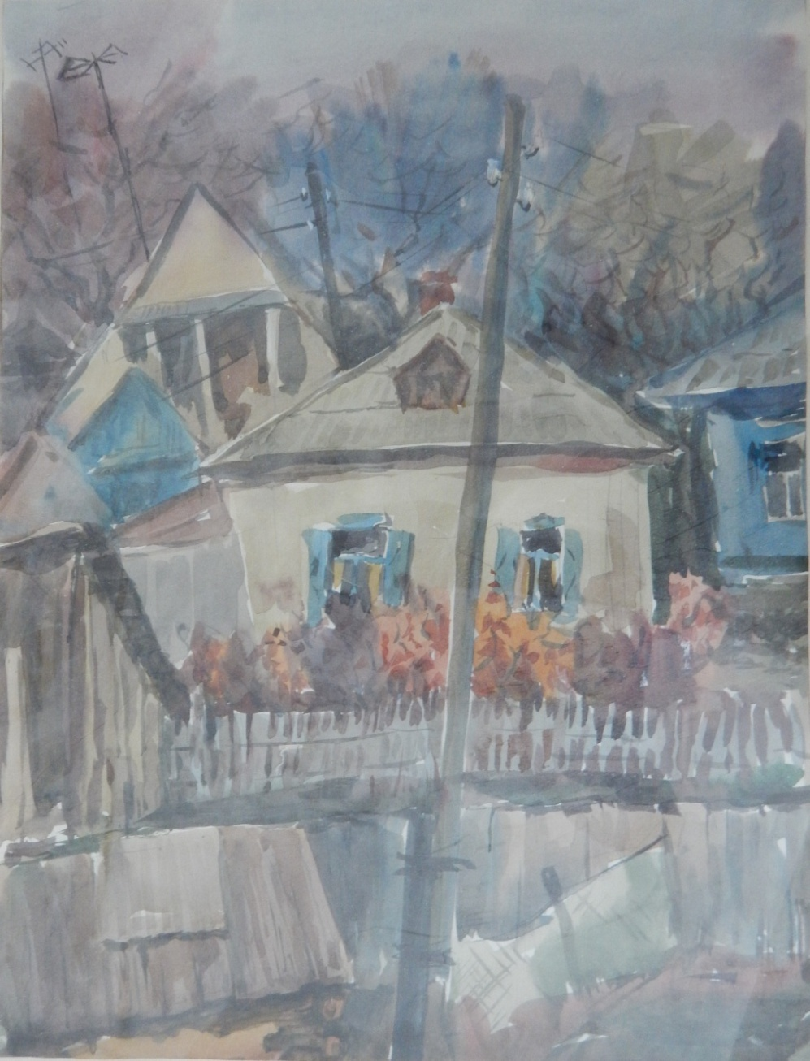
Чтобы грудь порасправив,
Задышала река,
Ледоходом поздравив,
Как в былые века.
Подождите Апреля
Зимней ночью, в глуши,
Потерпи ты, Аделя,
Я пишу для души.
Что зовется Вселенной,
И твой мир для меня.
Этот месяц весенний
Тебя манит, любя.
Весна. 2016. Бумага, акварель. 60х40

Slide 10
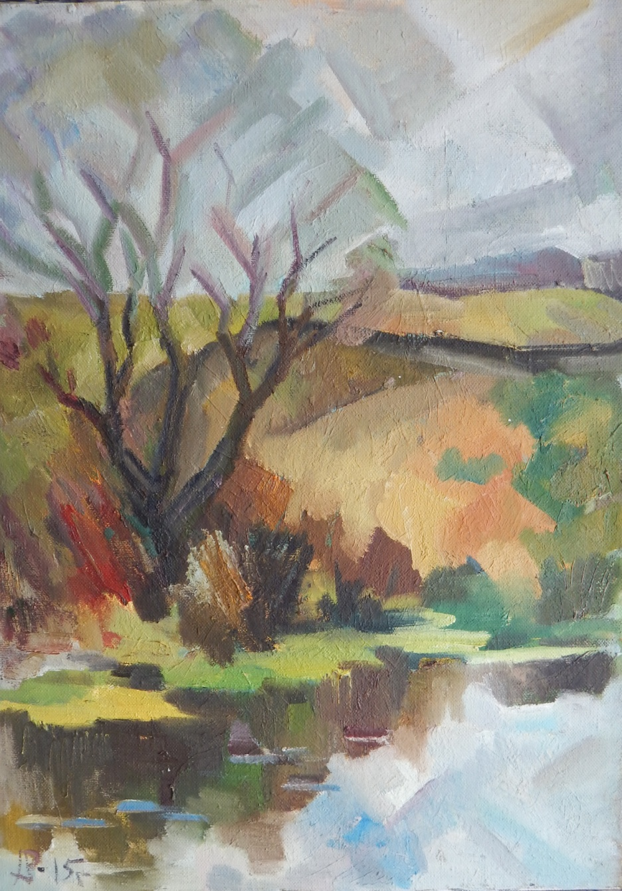
Медведица. Этюд. 2015. Холст, масло. 54х30

Slide 11
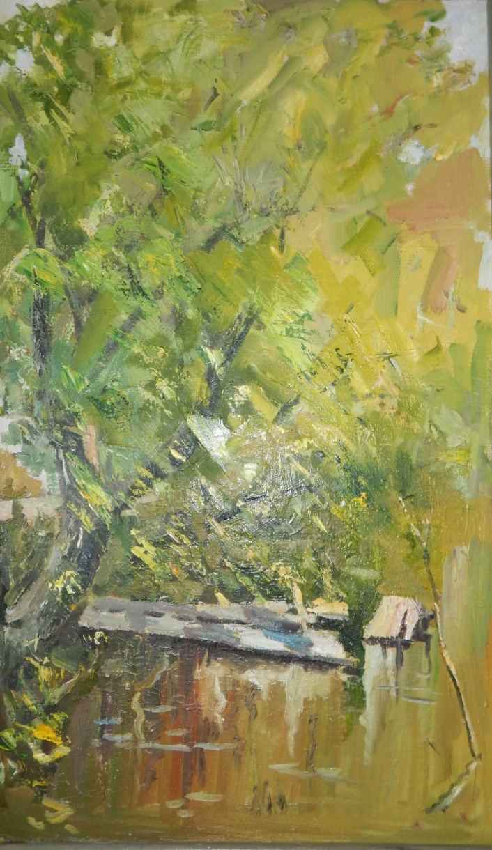
Где желанные рощи,
И где дышат поля,
И степные восходы
Пламенеют горя.
Подождите Апреля,
Зацветает рассвет,
Слышишь пение Леля?
Он дыханьем согрет.
Подождите Апреля,
Он спешит, он в пути.
В эту встречу поверя,
К нему нужно идти.
Весна на пруду. 2013. Холст, масло. 89х58.

Slide 12
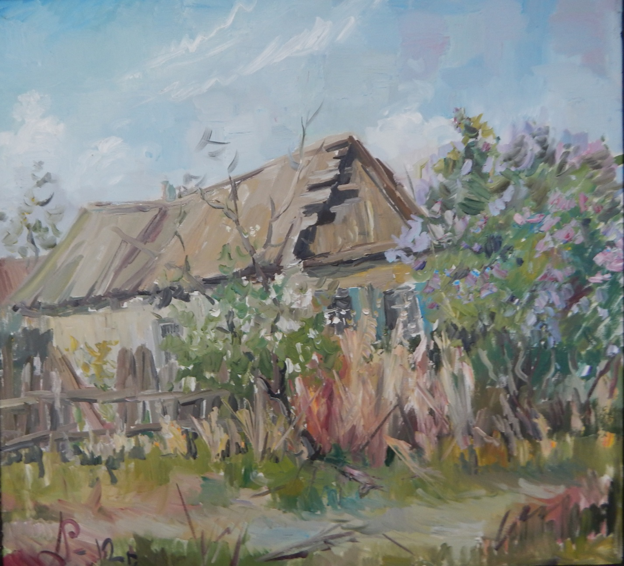
Цветущий май. 2012. Холст, масло. 65х80.

Slide 13
Майский закат.
Надежда Коновалова
В золотисто-зеленом покрове,
Приходя в изумрудных шумах,
Май чарует то первой любовью,
То смятеньем в усталых умах.
Мой Аткарск, ты традиций хранитель,
Но не скучен твой сладостный плен,
Когда зеленью свежей наитий
Превозможешь ты мертвенный тлен.
И дожди золотистого света,
Воплощаясь незрелой листвой,
В предвкушении юного лета
Пишут счастье на лист чистовой.

Slide 14
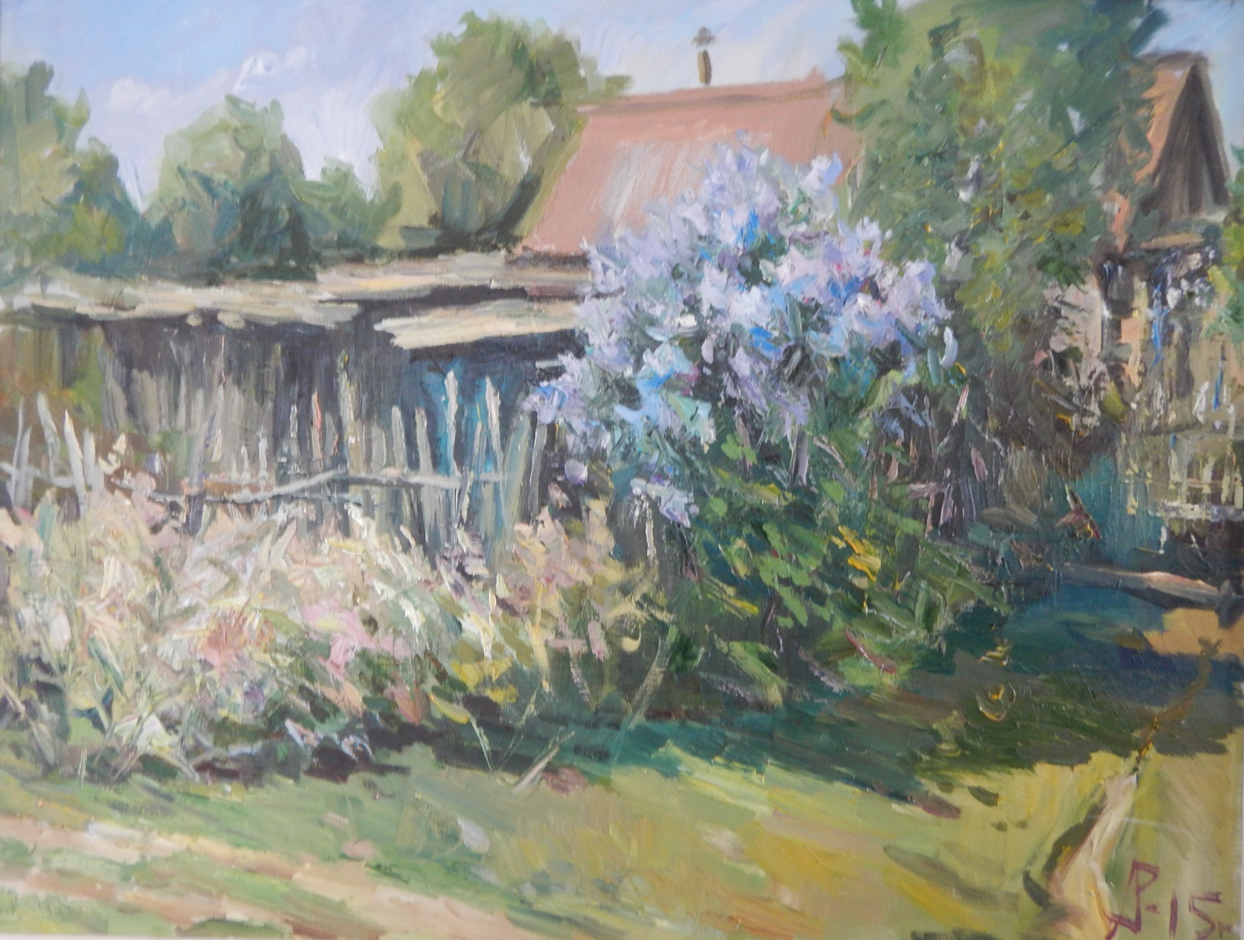
Сирень цветет. 2015. Холст, масло. 67х94.

Slide 15
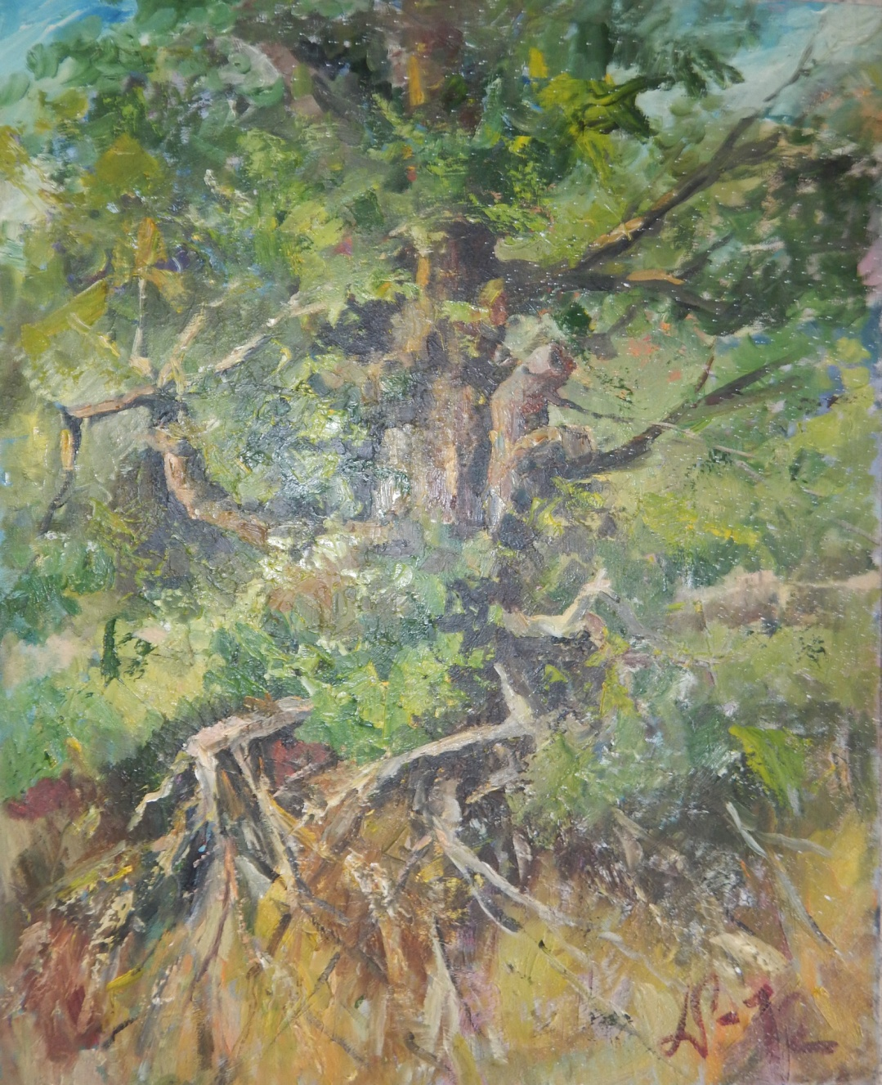
Старое дерево. 2012. Холст, масло. 88х70

Slide 16
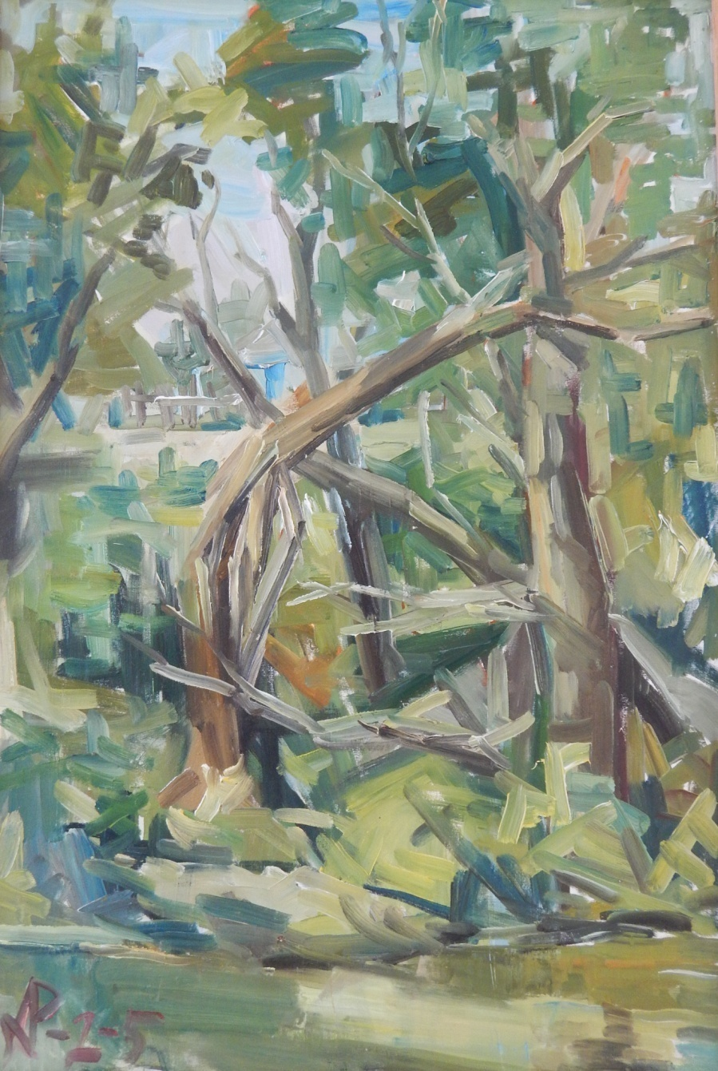
Бурелом на Аткаре. 2005. Холст, масло. 84х58

Slide 17
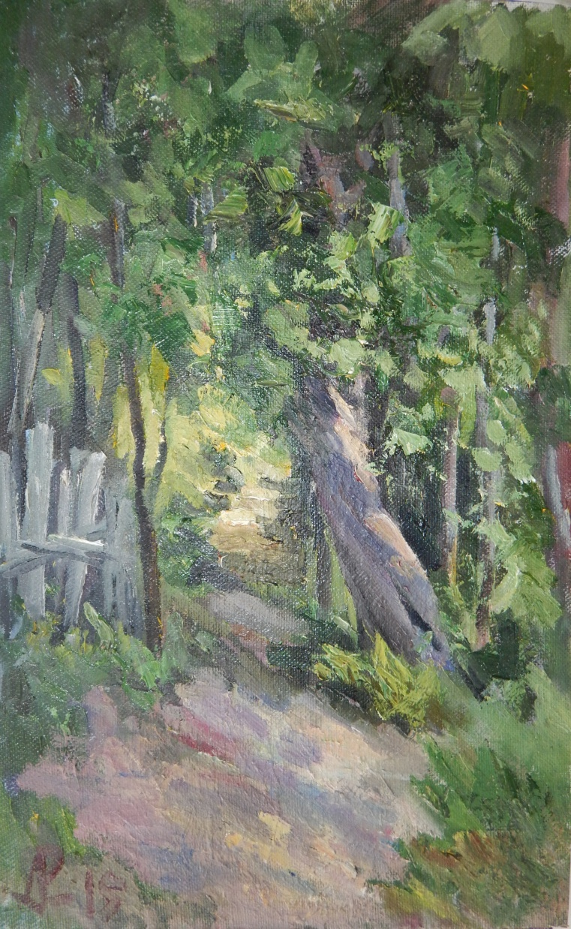
Тропинка. 2015. Холст, масло. 64х44.

Slide 18
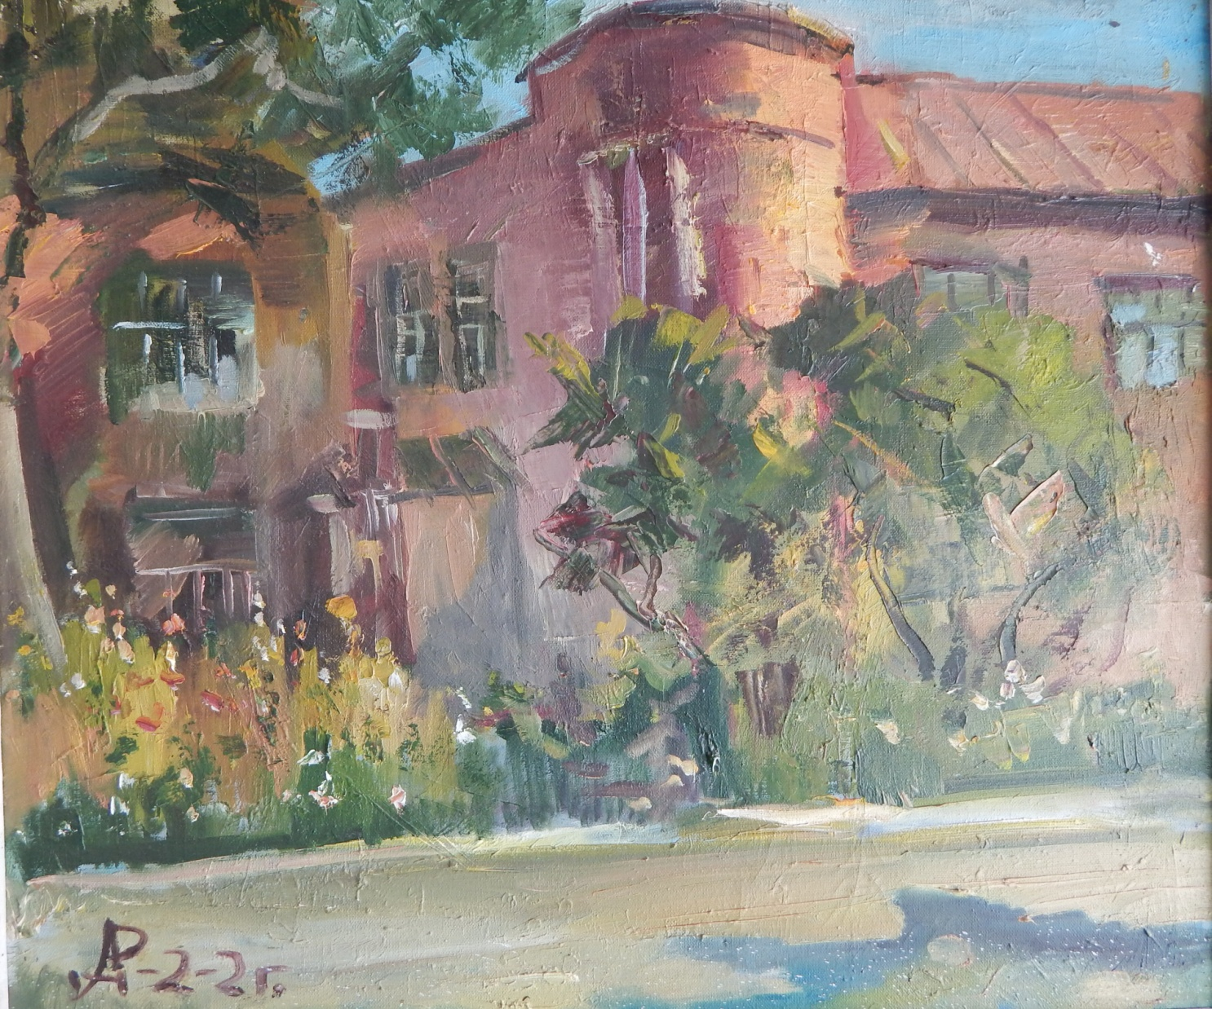
Здание, освещенное солнцем. 2002. Холст, масло. 66Х77.

Slide 19
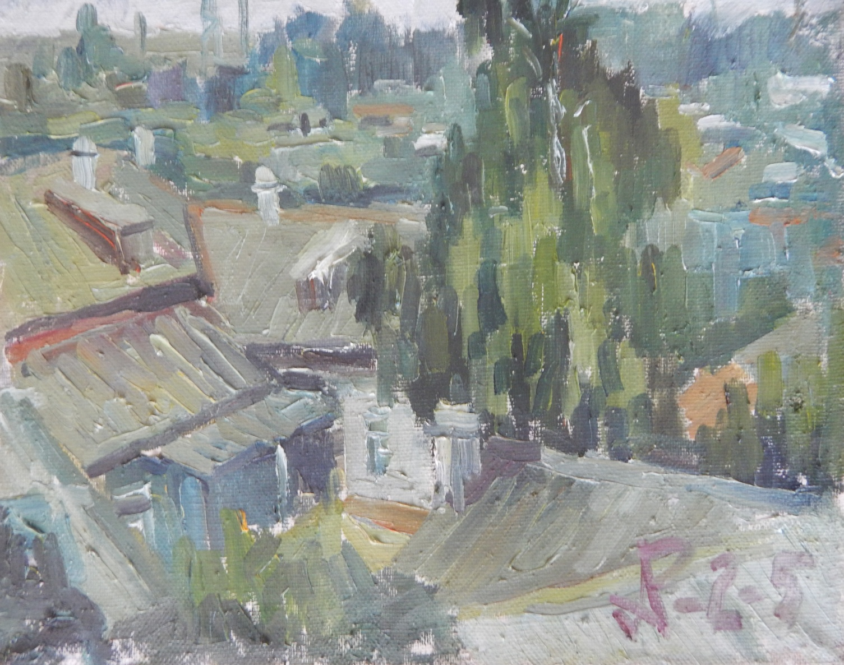
Летний день. 2005. картон, масло. 61х79.

Slide 20
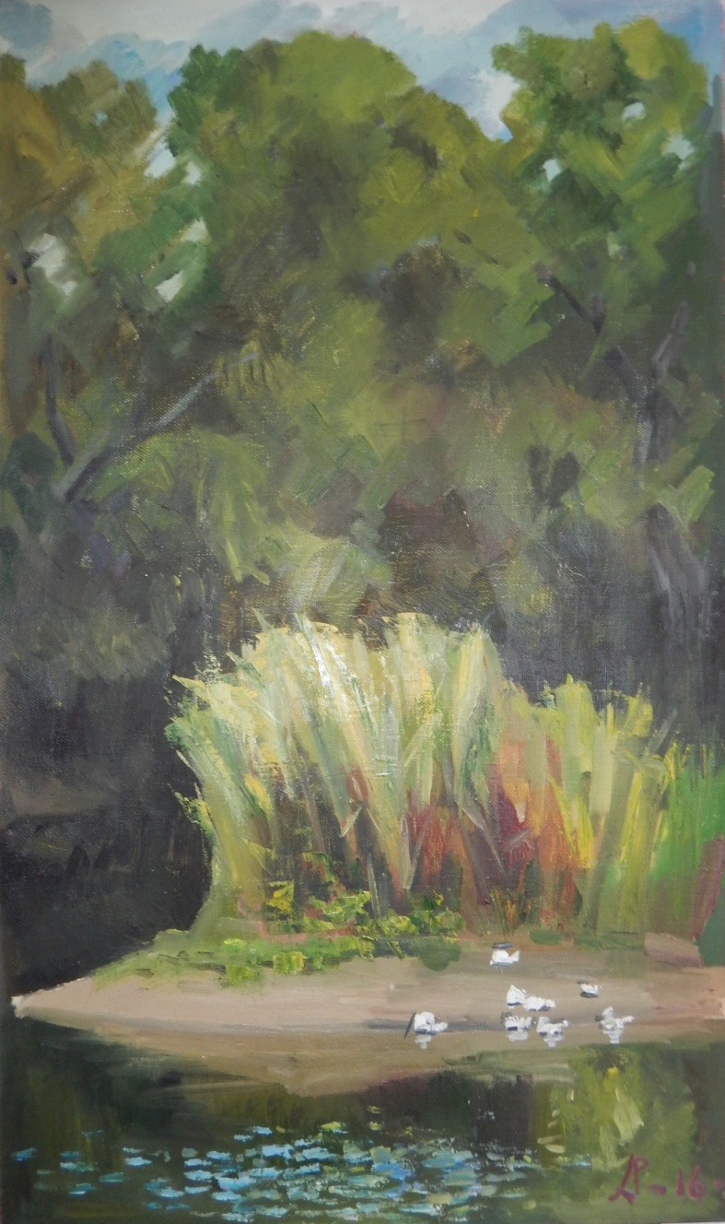
Хмурый день. 2016.Холст, масло. 99х61.

Slide 21
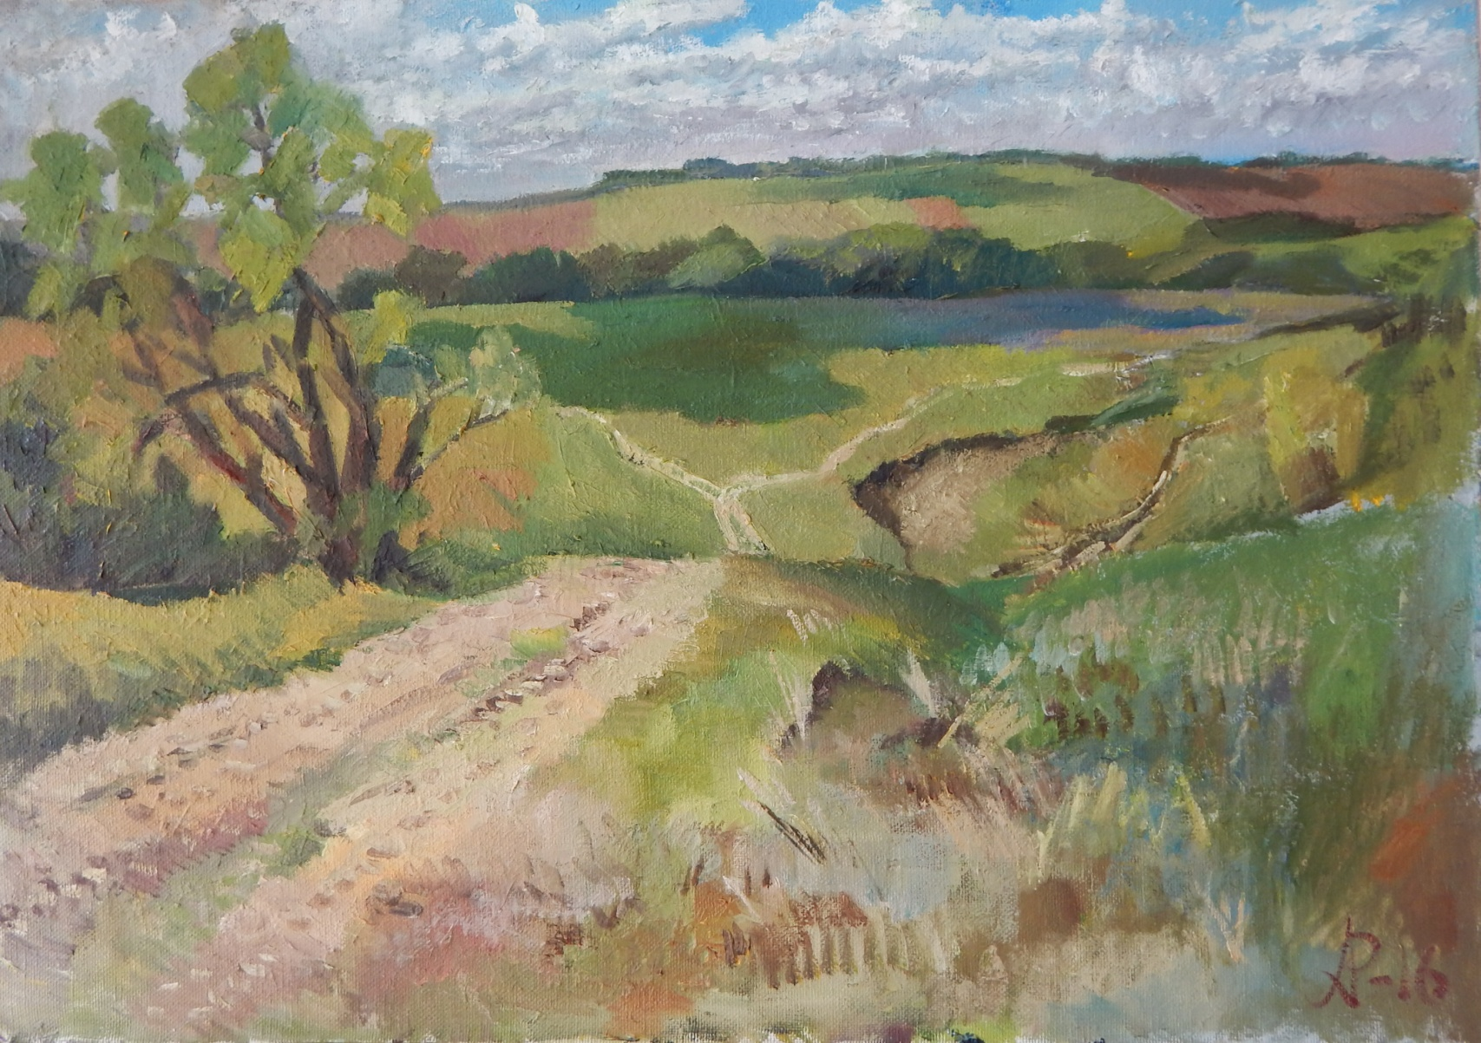
Вид на пойму Медведицы. 2016. Холст, масло. 65х99.

Slide 22
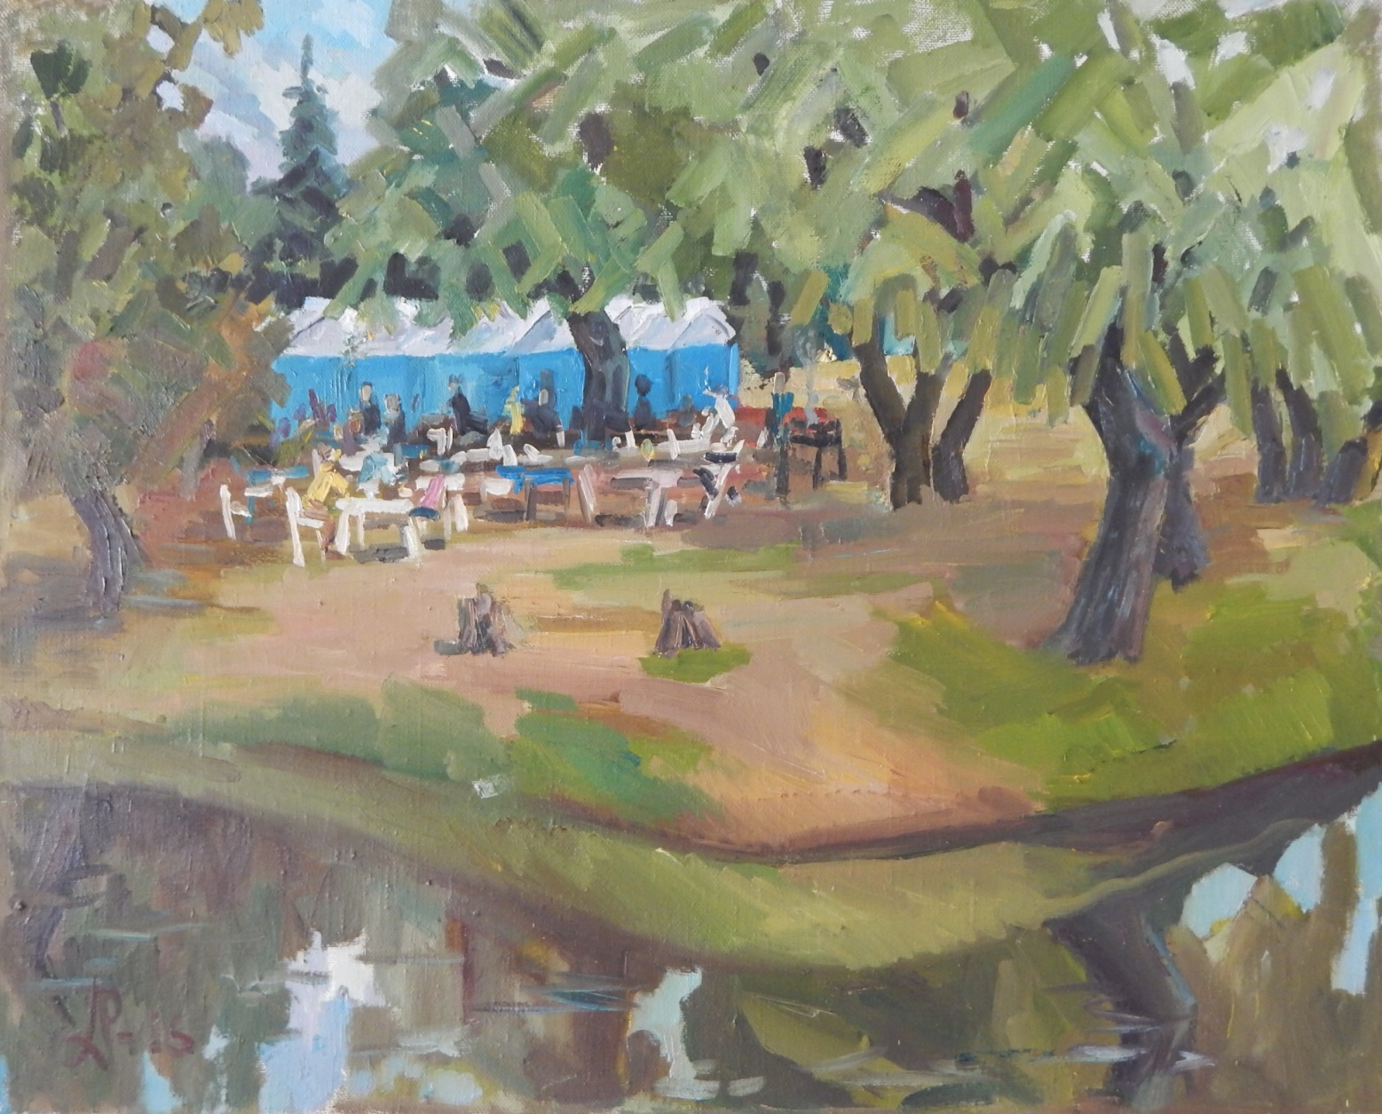
Идолга. 2015. Холст, масло. 72х94.

Slide 23
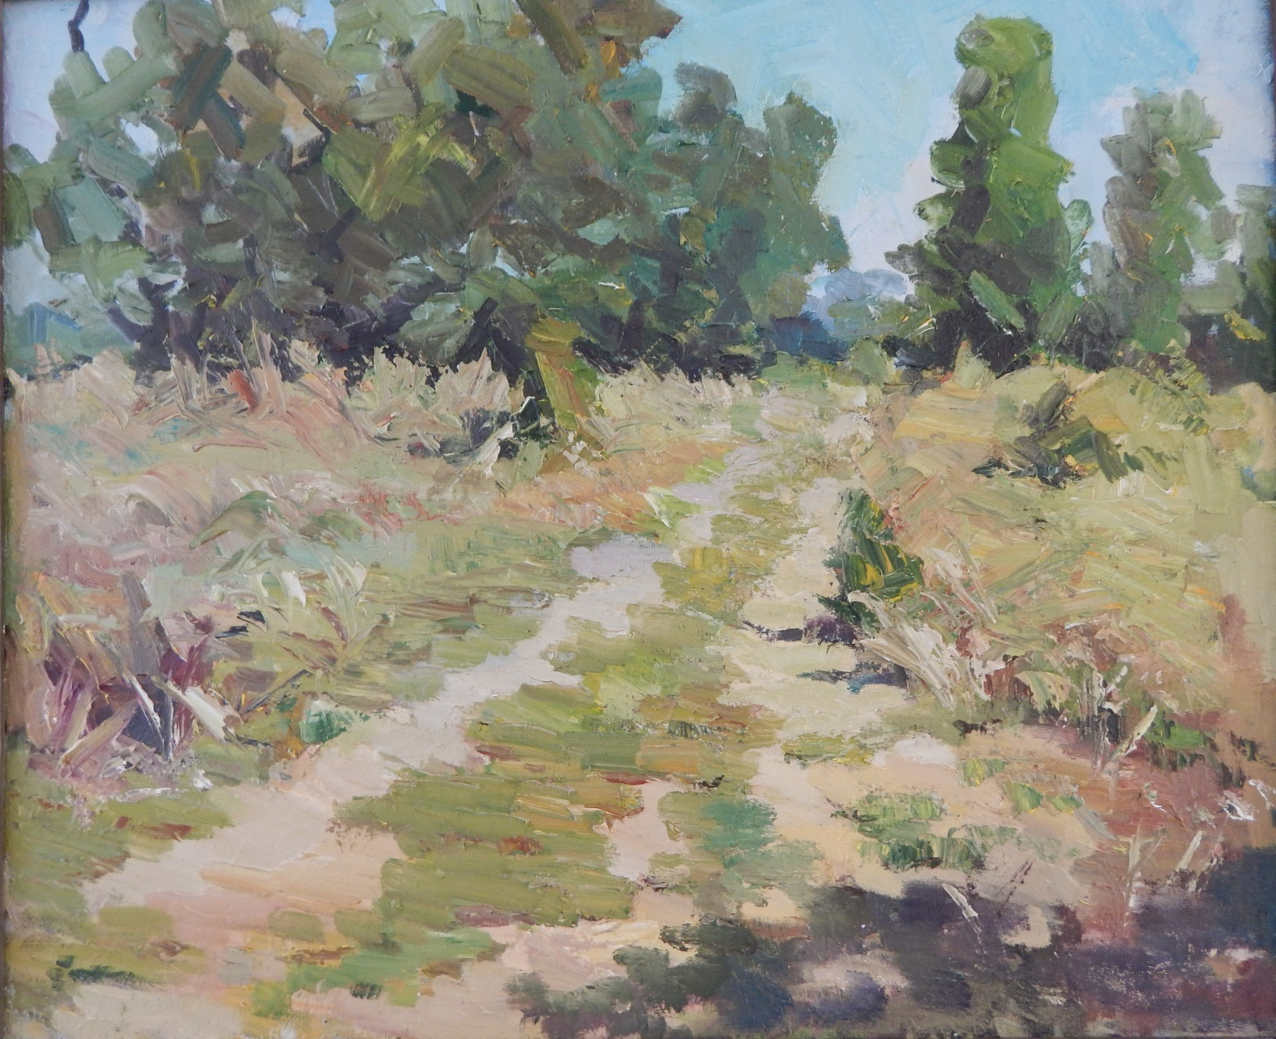
Пейзаж с дорогой. 2016. Холст, масло. 65х79.

Slide 24
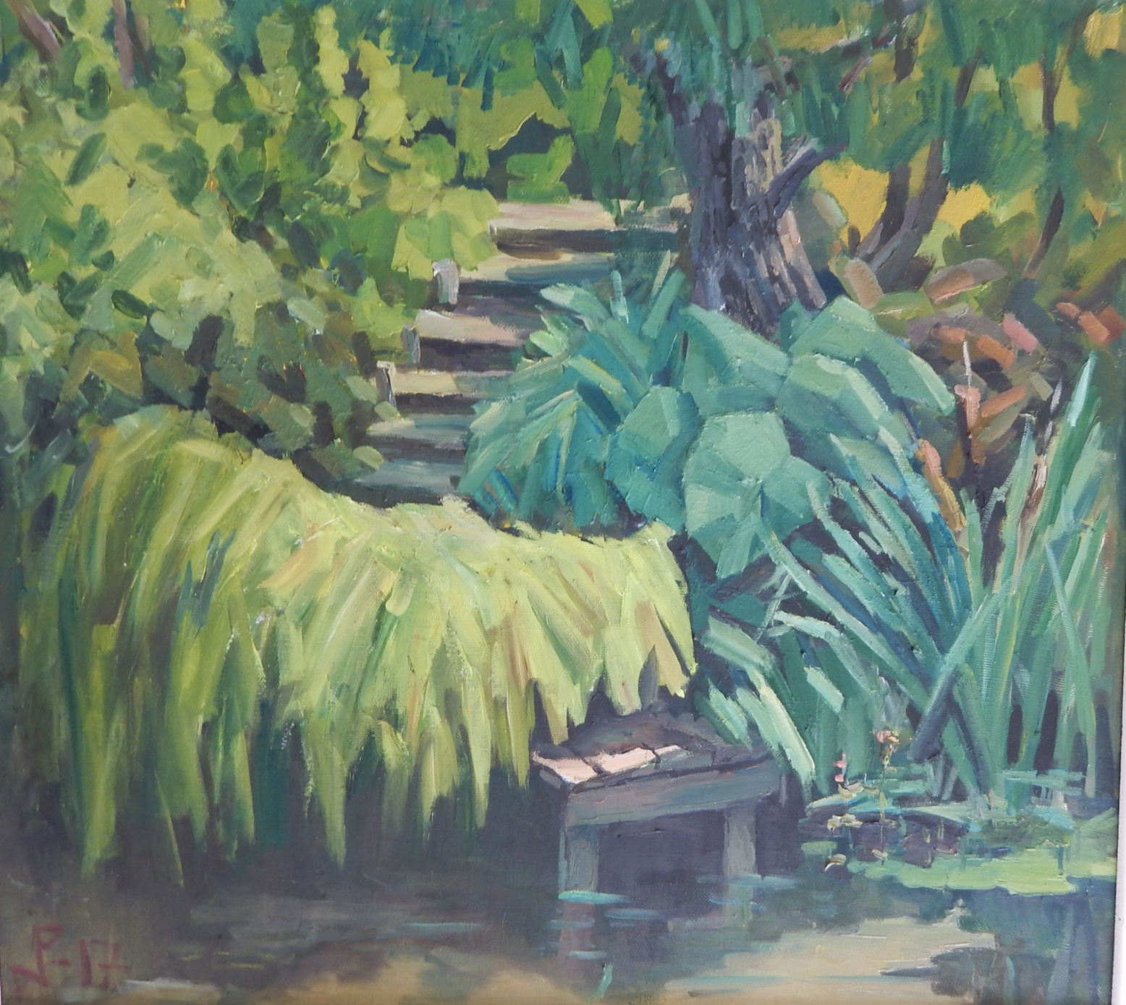
Заросший мостик на Аткаре. 2017. Холст, масло. 88х91.

Slide 25
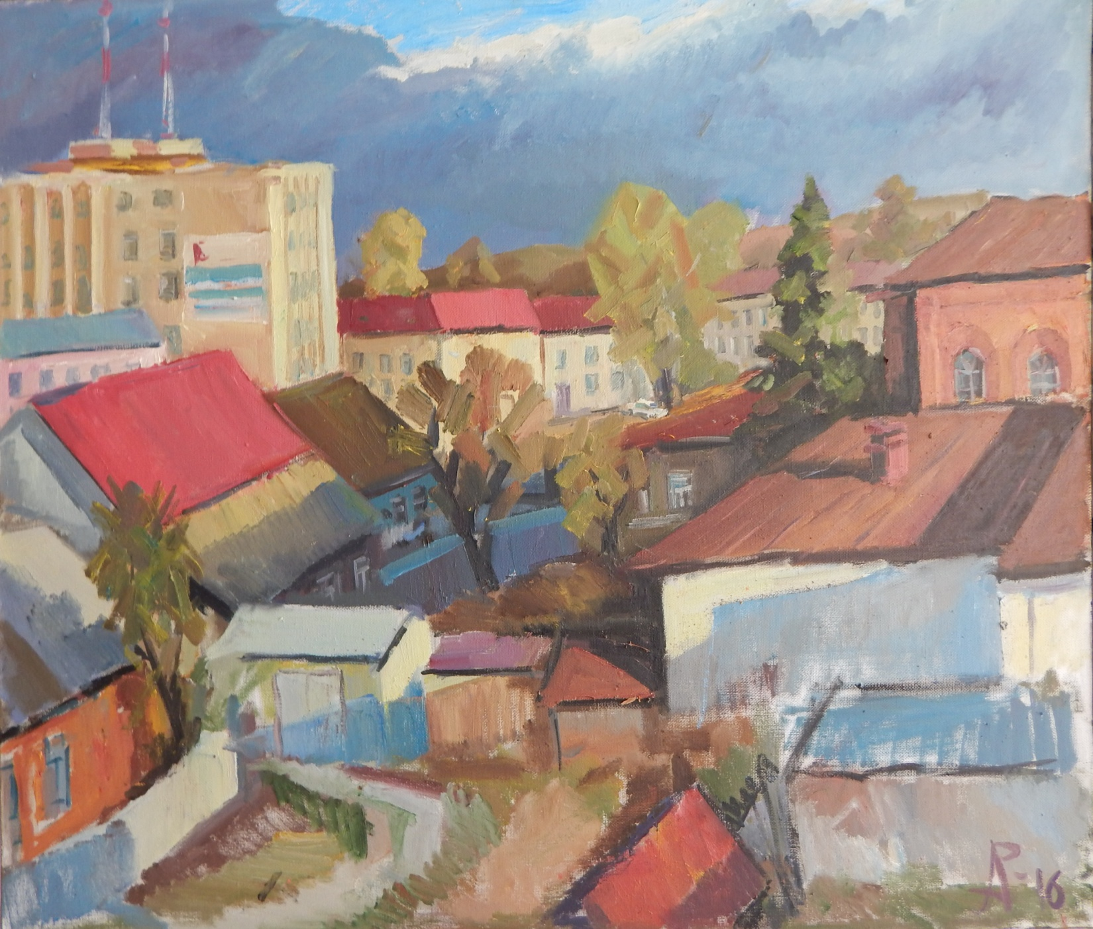
Гроза ушла. 2016. Холст, масло. 95х120.

Slide 26
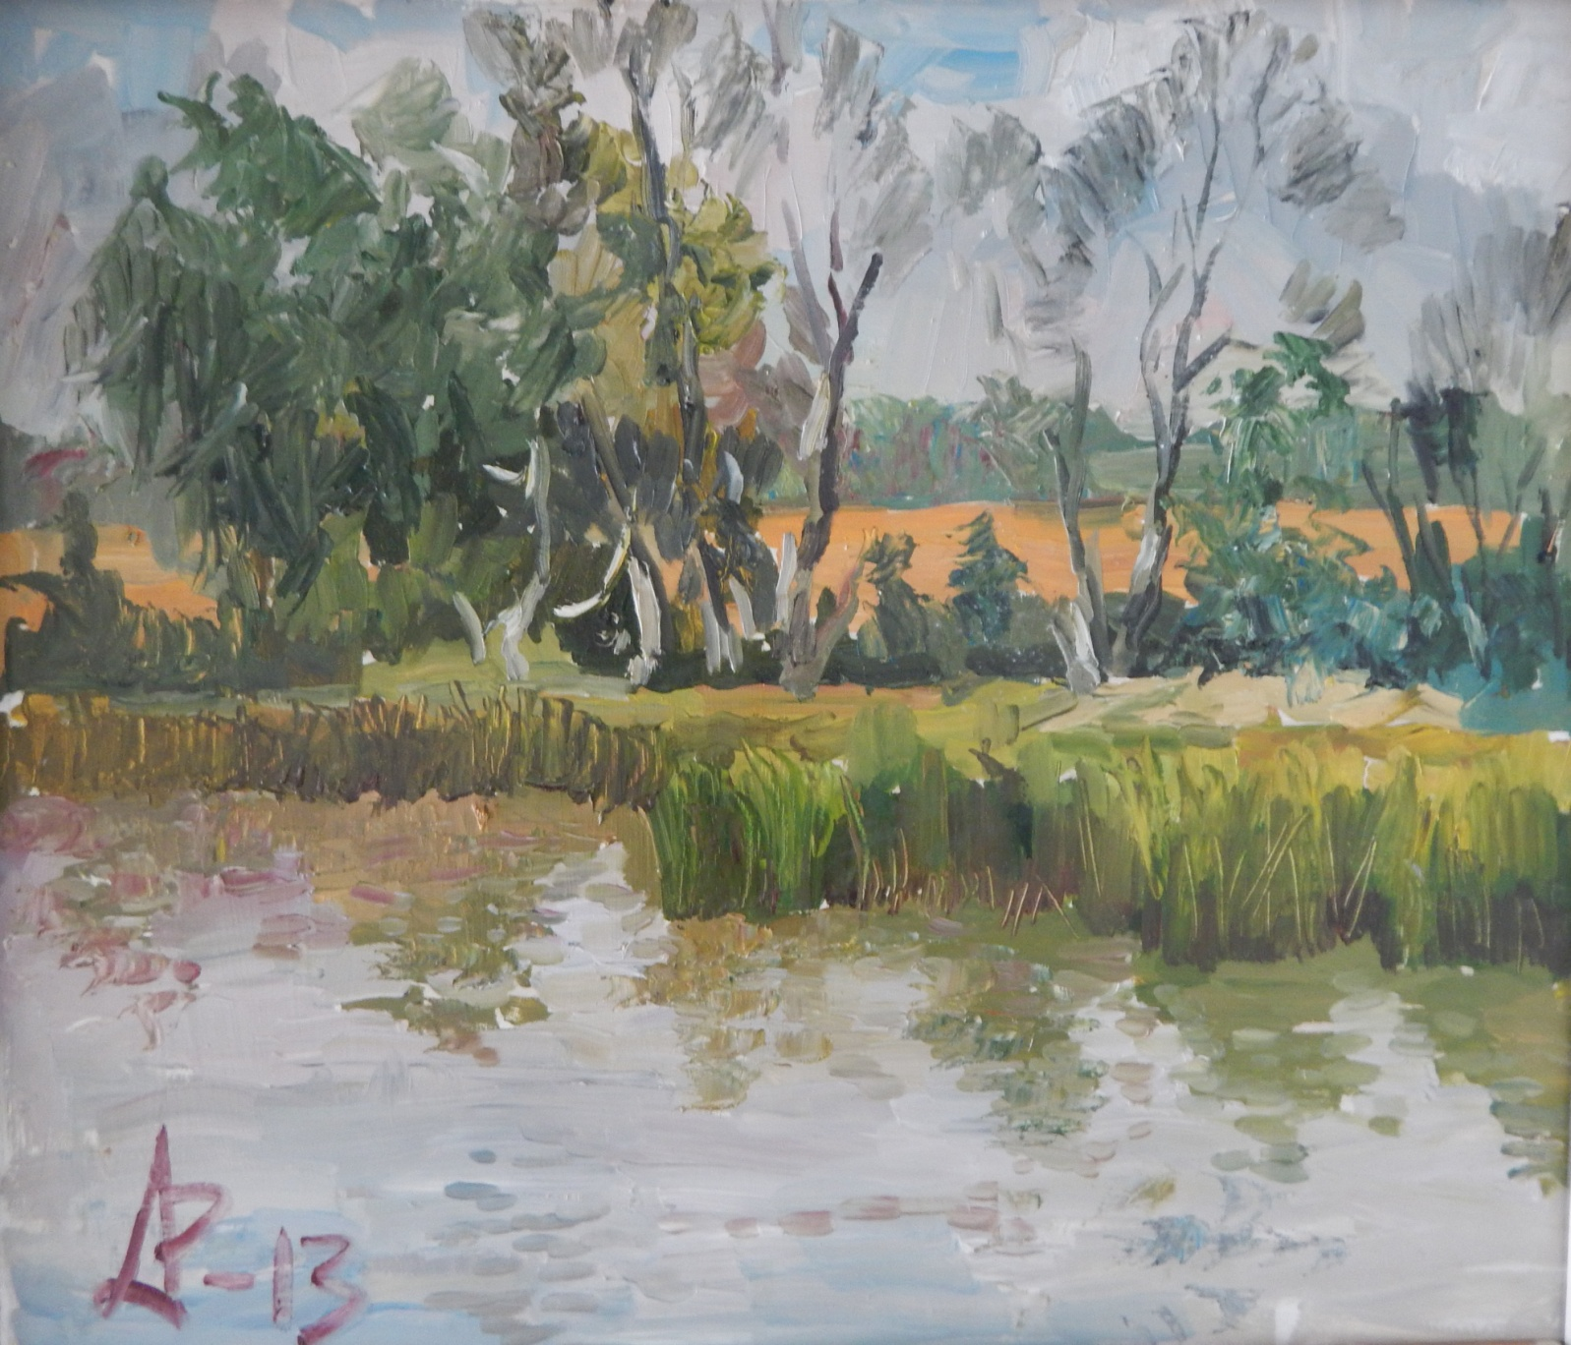
На Аткаре. 2013. Холст, масло. 57Х70.

Slide 27
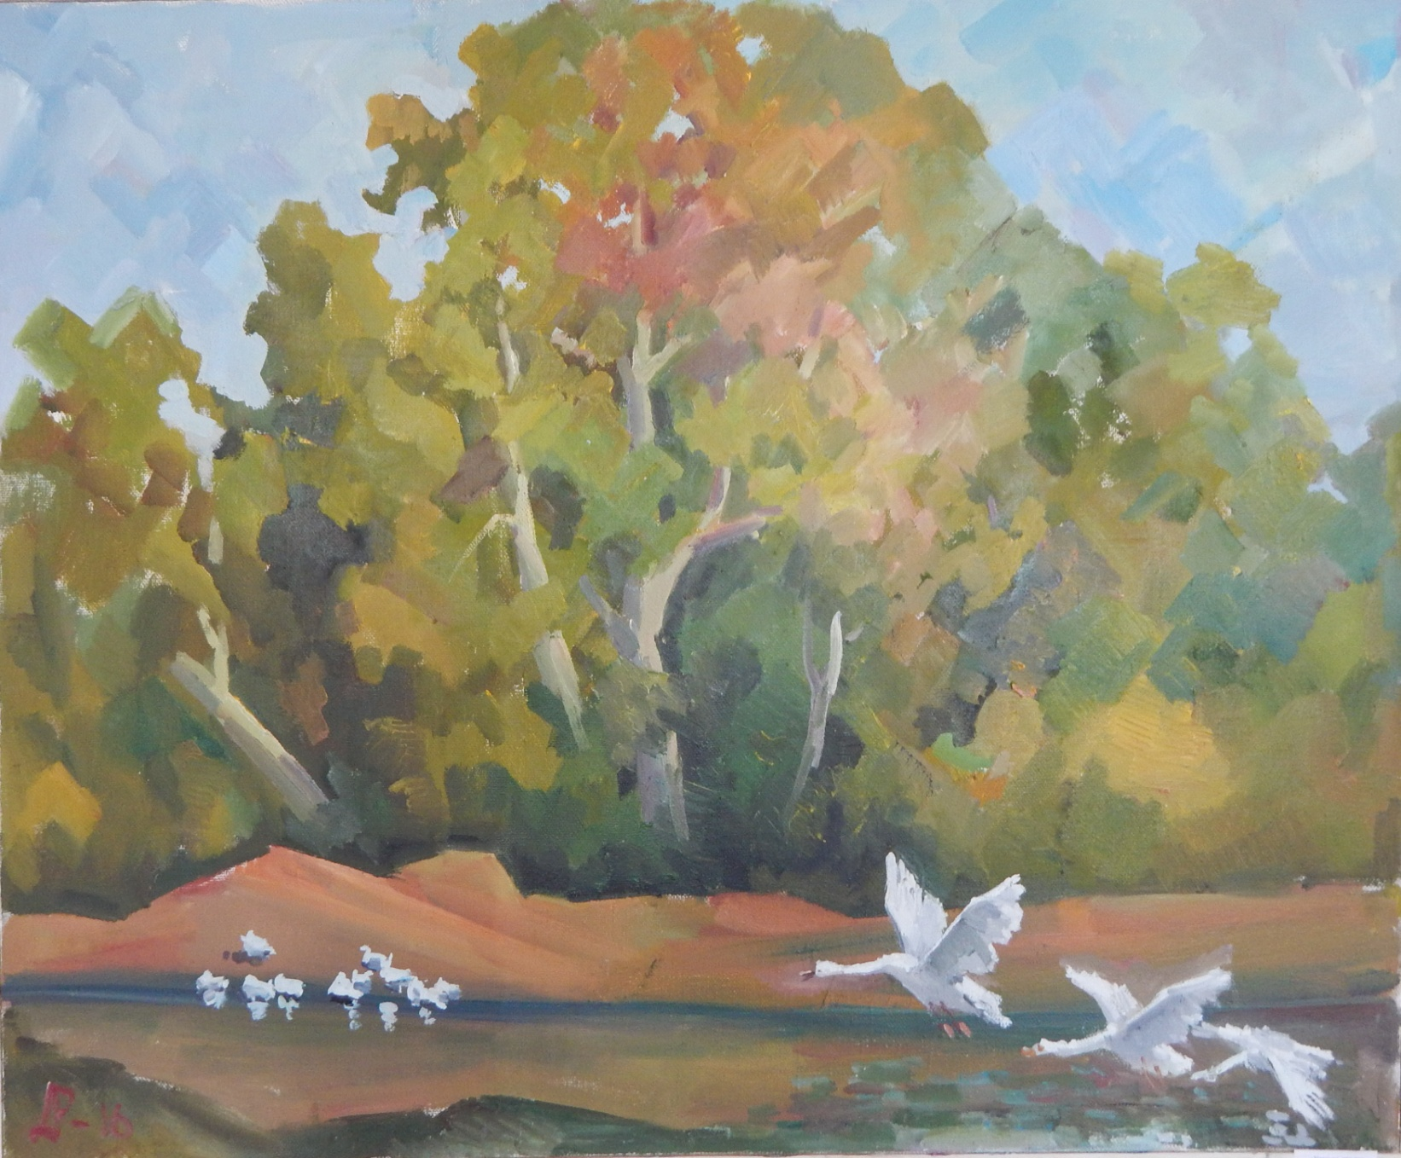
Осенеь на пруду. 2016. Холст, масло. 82х104.

Slide 28
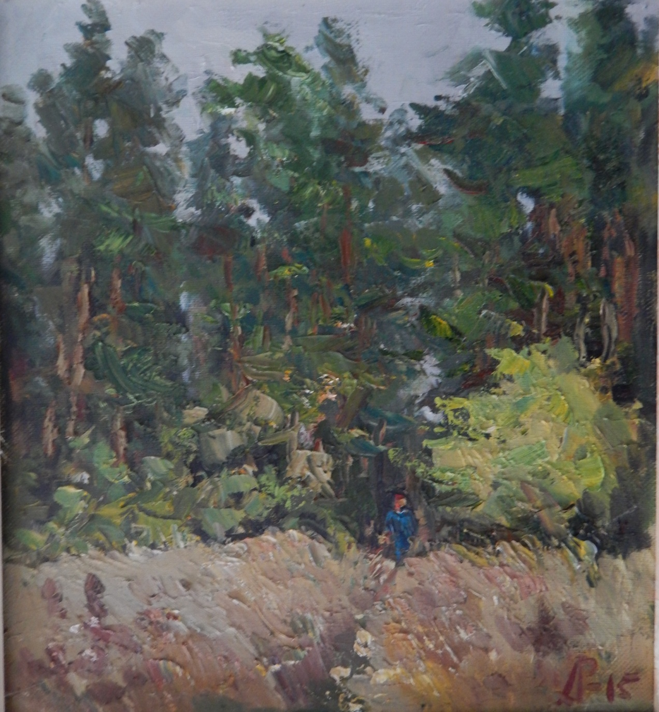
Отзвенело солнечное лето. Н. Ищенко.
Отзвенело солнечное лето
Песней соловьиною в саду.
Ни в вечерний час, ни в час рассвета,
Я к тебе уж больше не приду.
Сосенки. 2015. Холст, масло. 63х49.

Slide 29
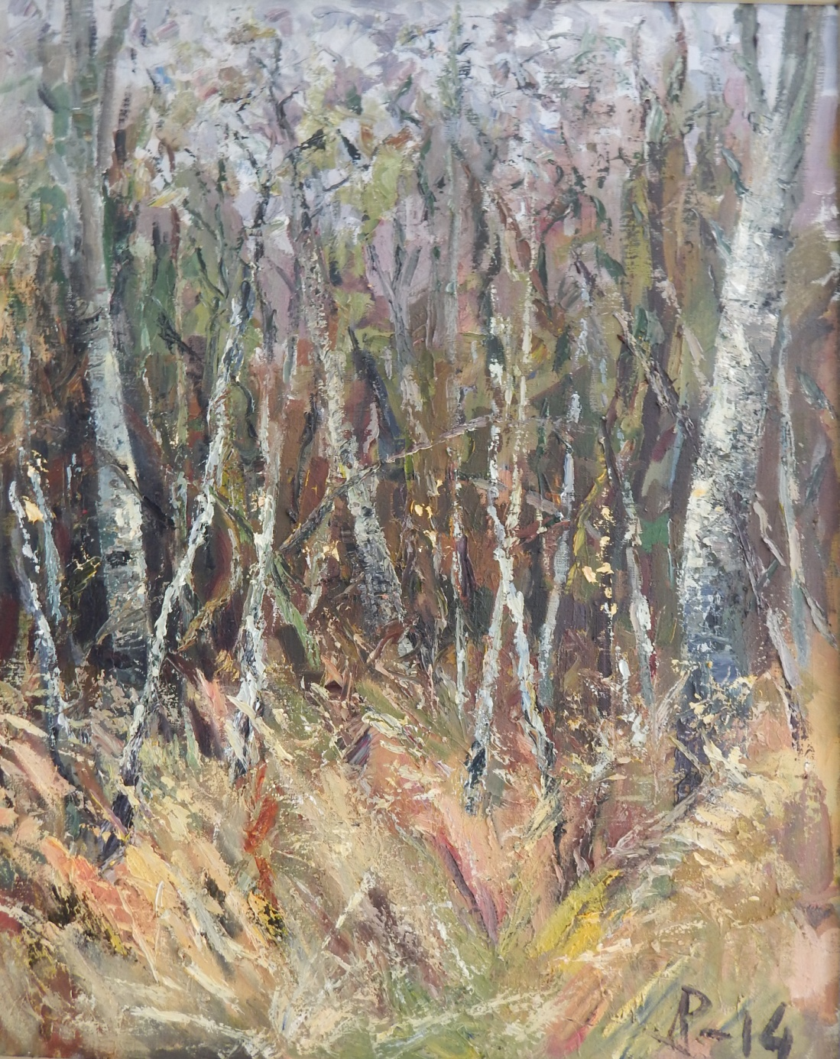
Налетает легкая прохлада,
Гуще стала неба синева.
На скамейках, на дорожках сада
Всюду пожелтевшая трава.
Осинник. 2014. Холст, масло. 86х63.

Slide 30
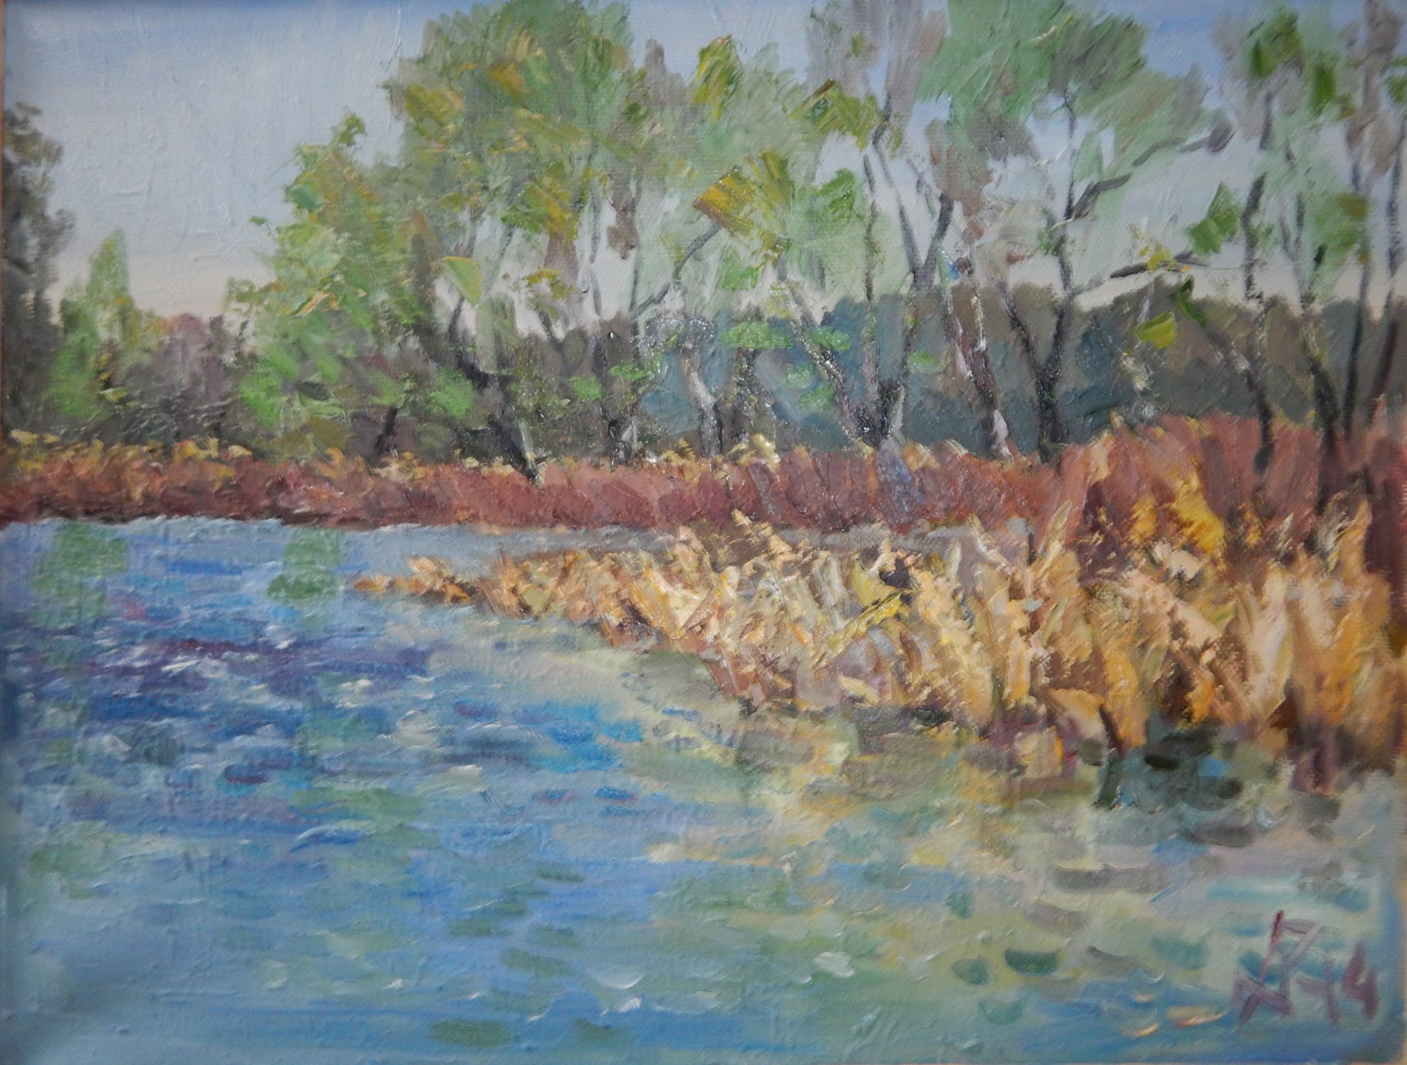
На Аткаре. 2014. Холст, масло. 47х72.

Slide 31
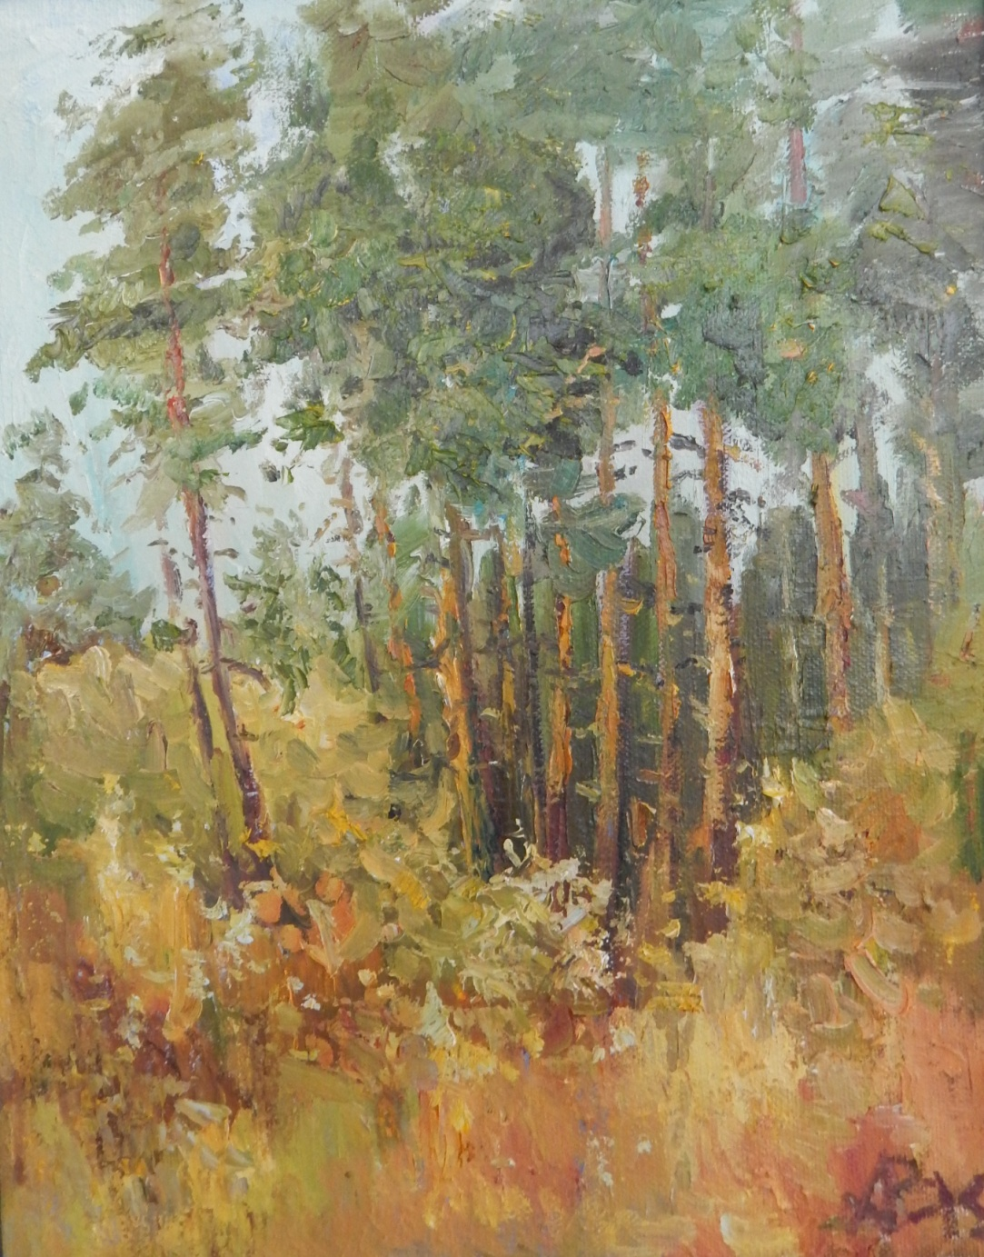
Летних дней избыточного счастья
Пролетела жаркая пора.
Впереди и слякоть, и ненастье,
Ведь стоит уж осень у двора.
Осень. 2015. Холст, масло. 63х49

Slide 32
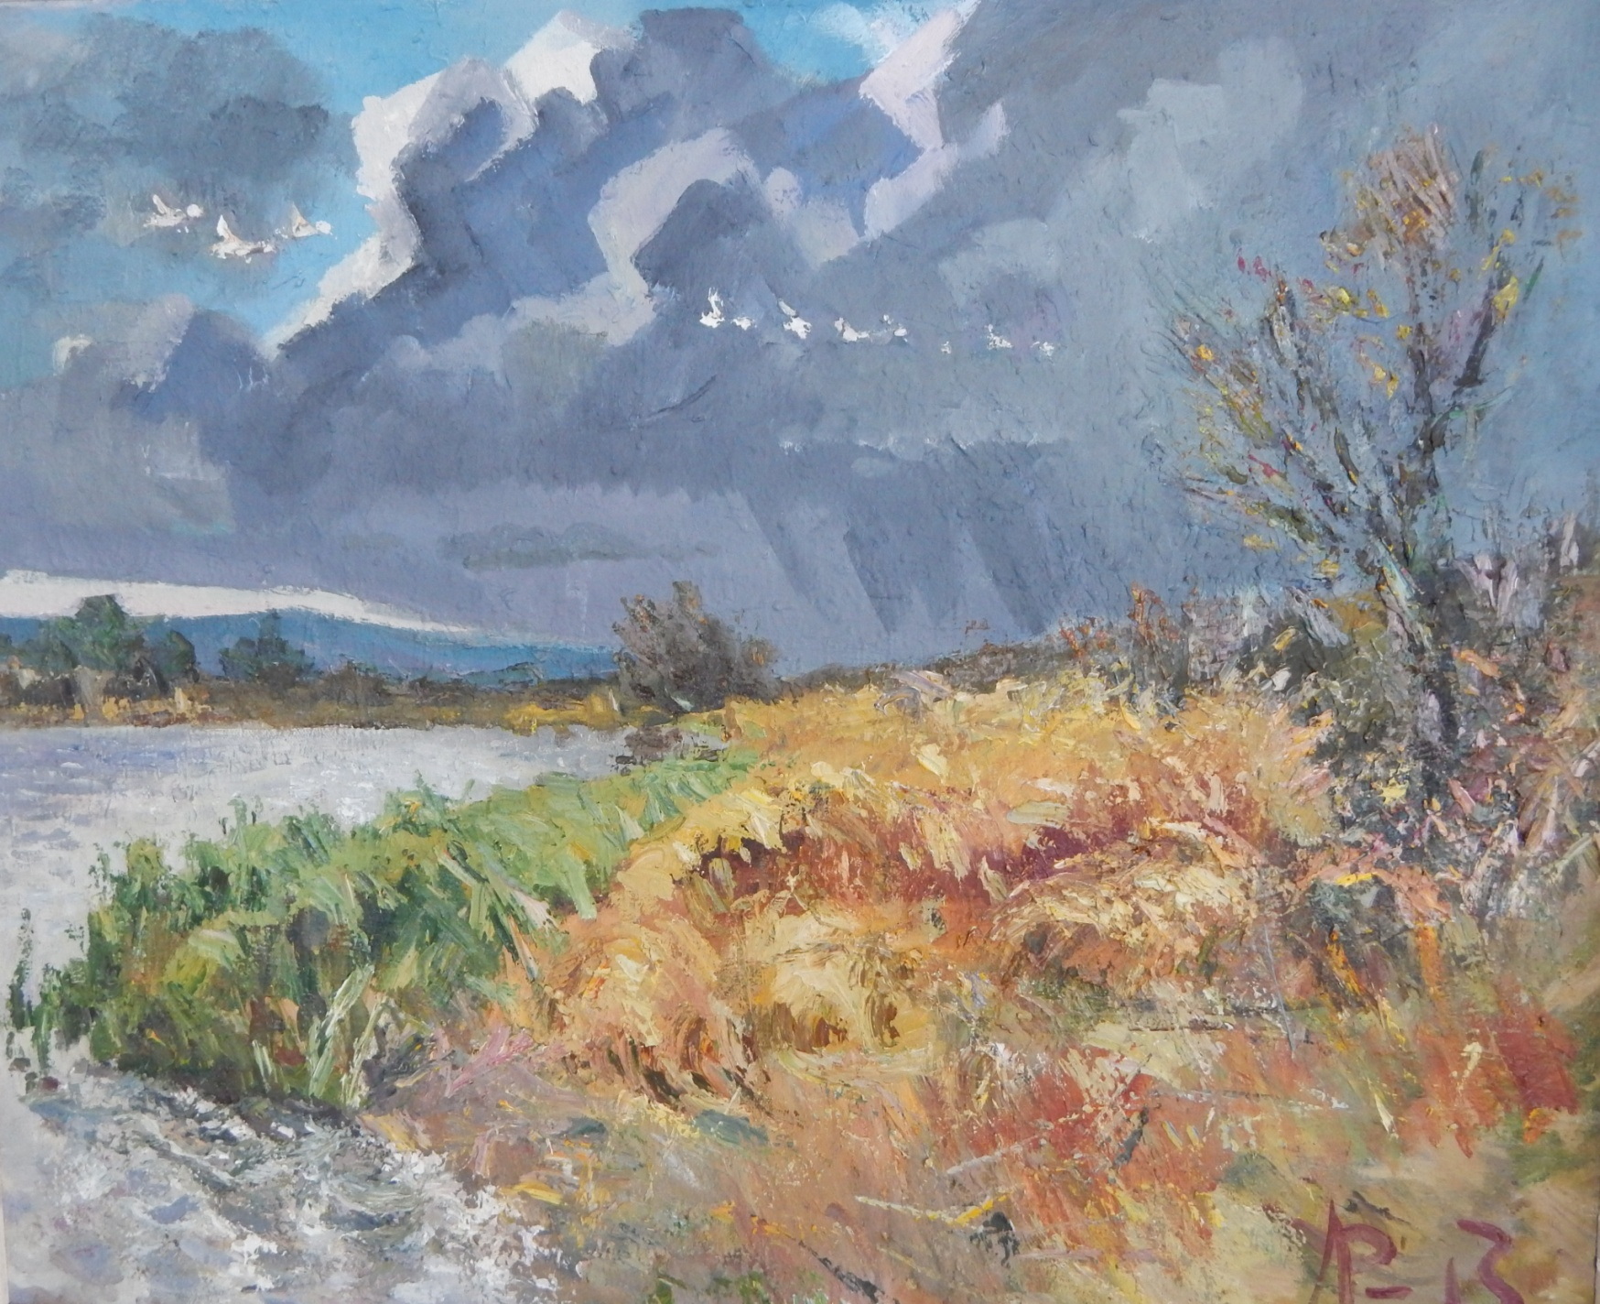
Осень. 3013. Холст, масло. 61х99.

Slide 33
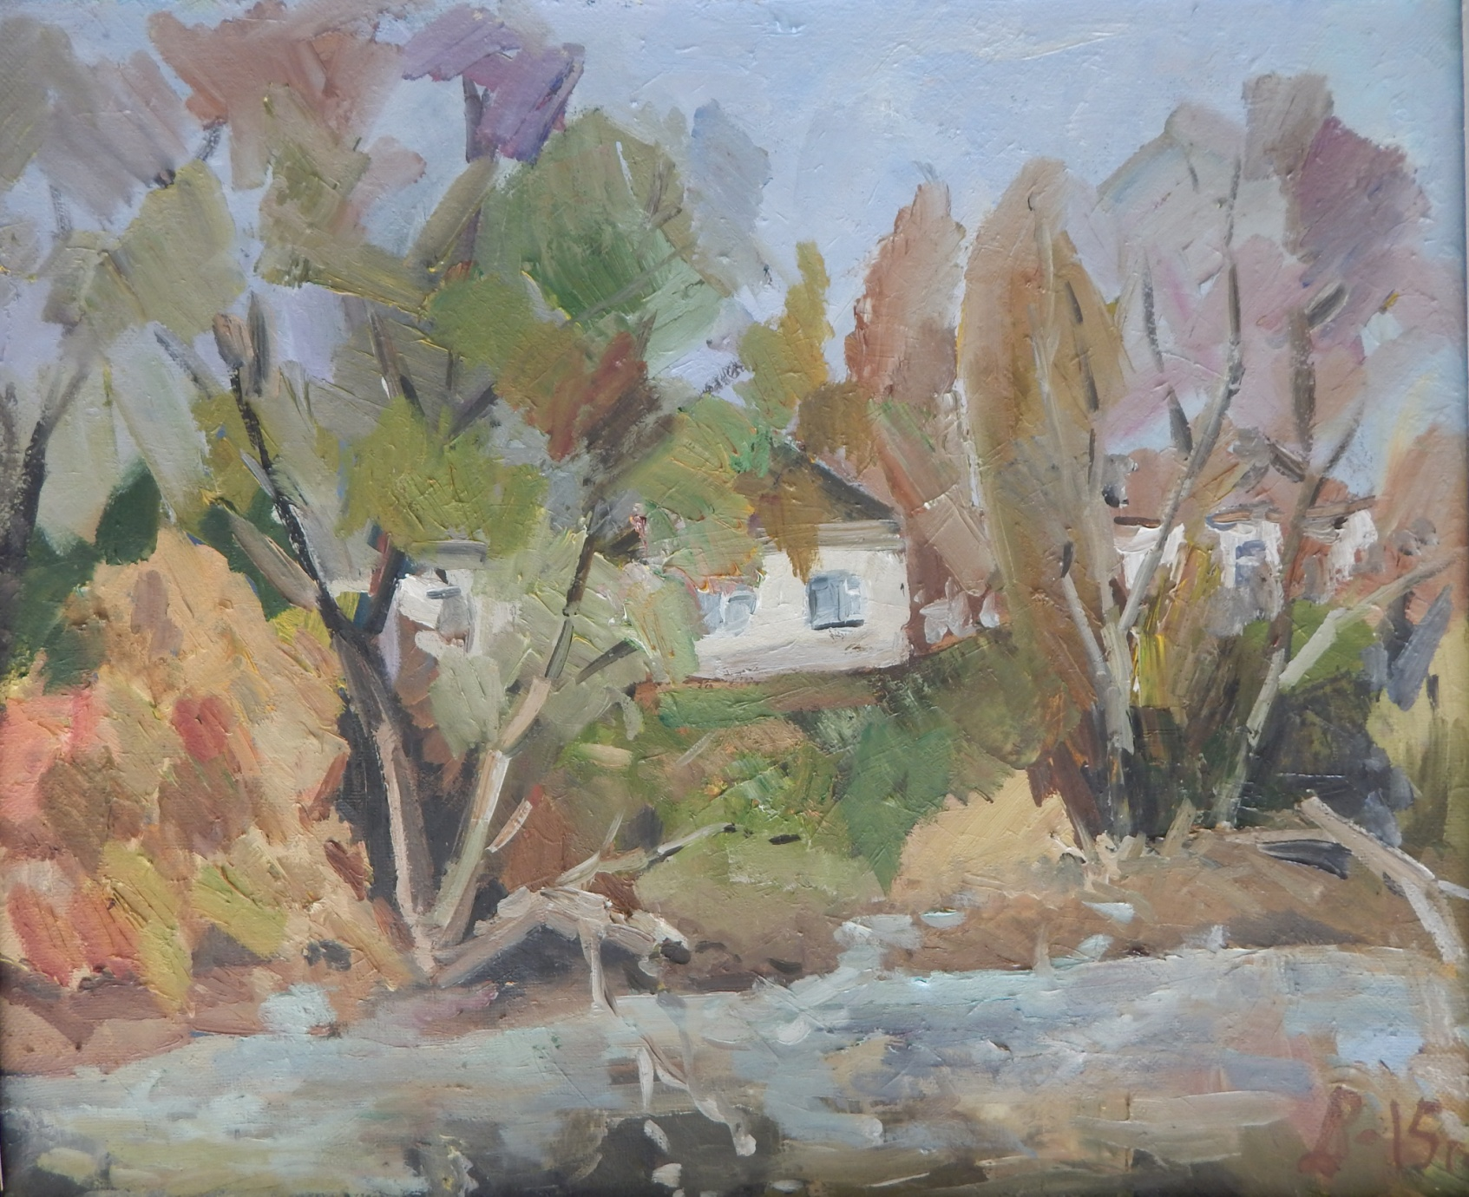
Этюд с домиками. 2015. Холст, масло. 32хх40

Slide 34
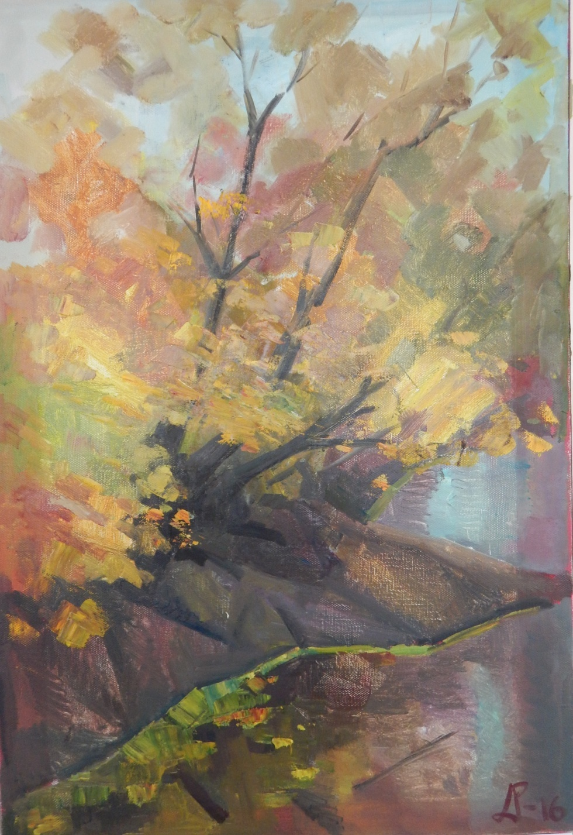
По утрам холодные туманы
По гористым стелятся лугам,
Вслед за журавлиным караваном
Улетел бы с криком, утром рано,
Чтобы молча лечь… к твоим… ногам…
Осенний пруд. 2016. Холст, масло. 99Х61.

Slide 35
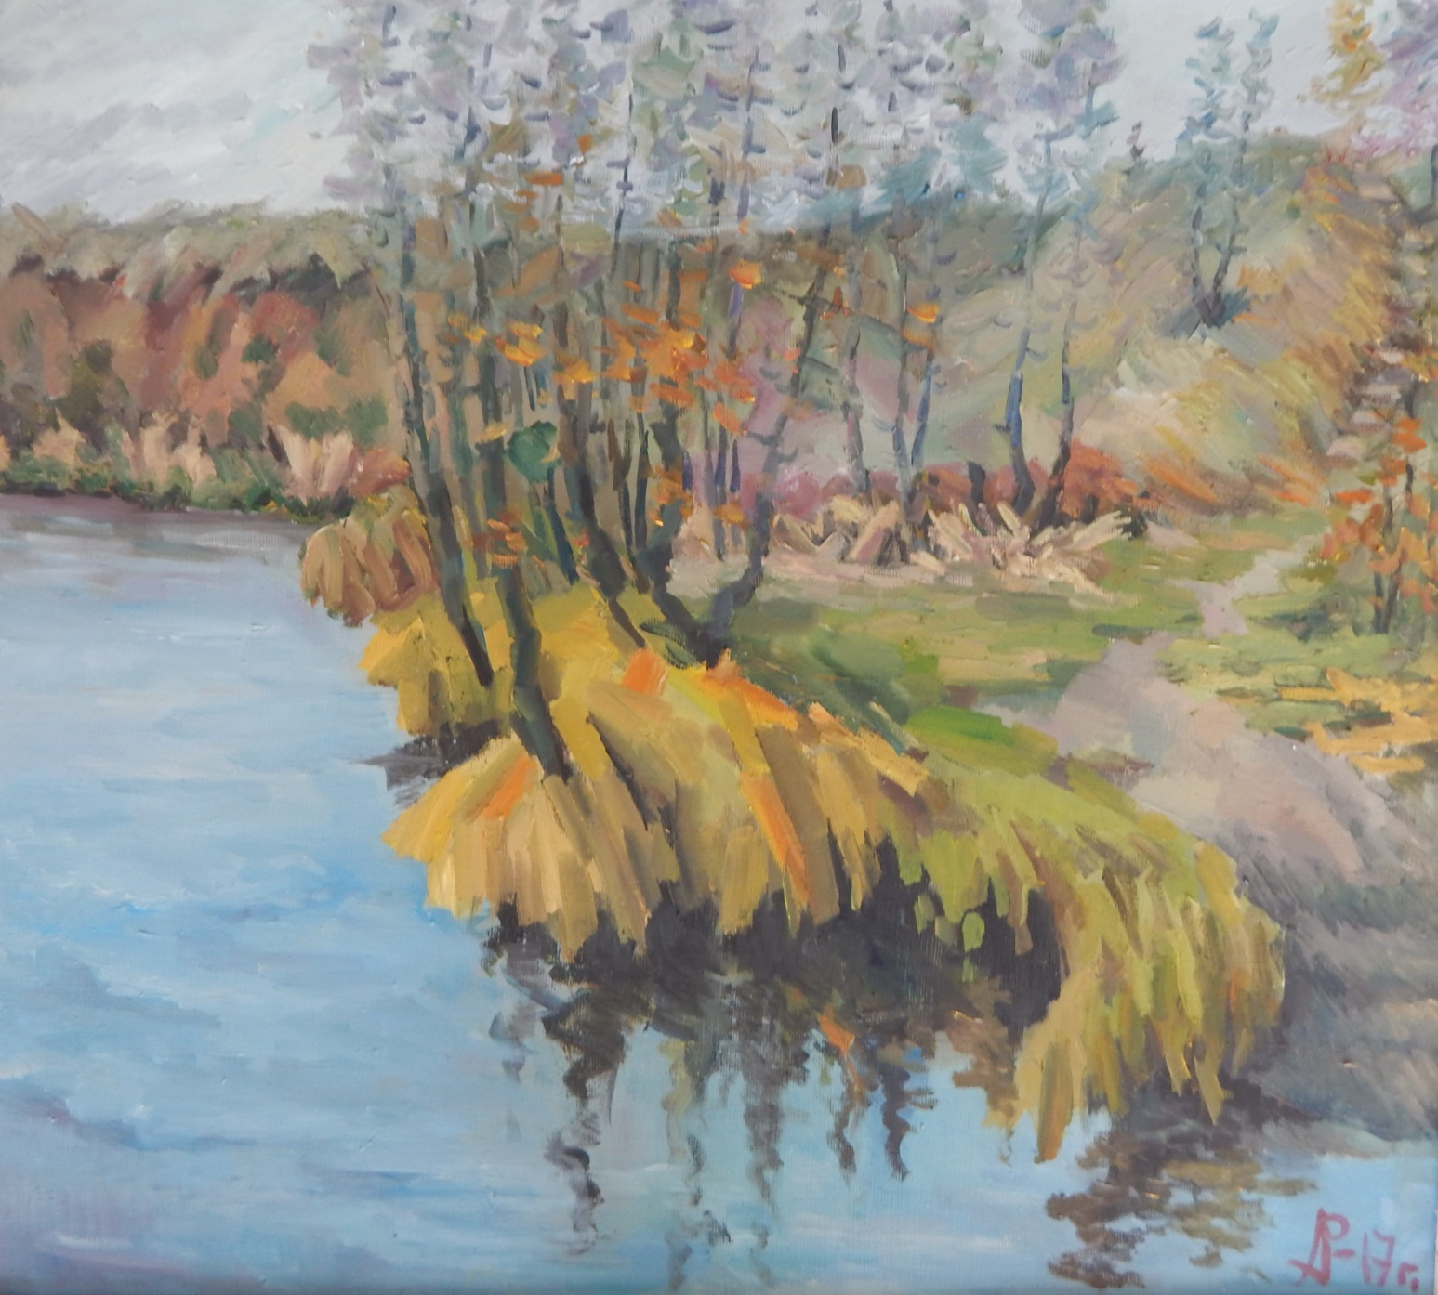
Осень на Медведице. 2017. Холст, масло. 91х102.

Slide 36
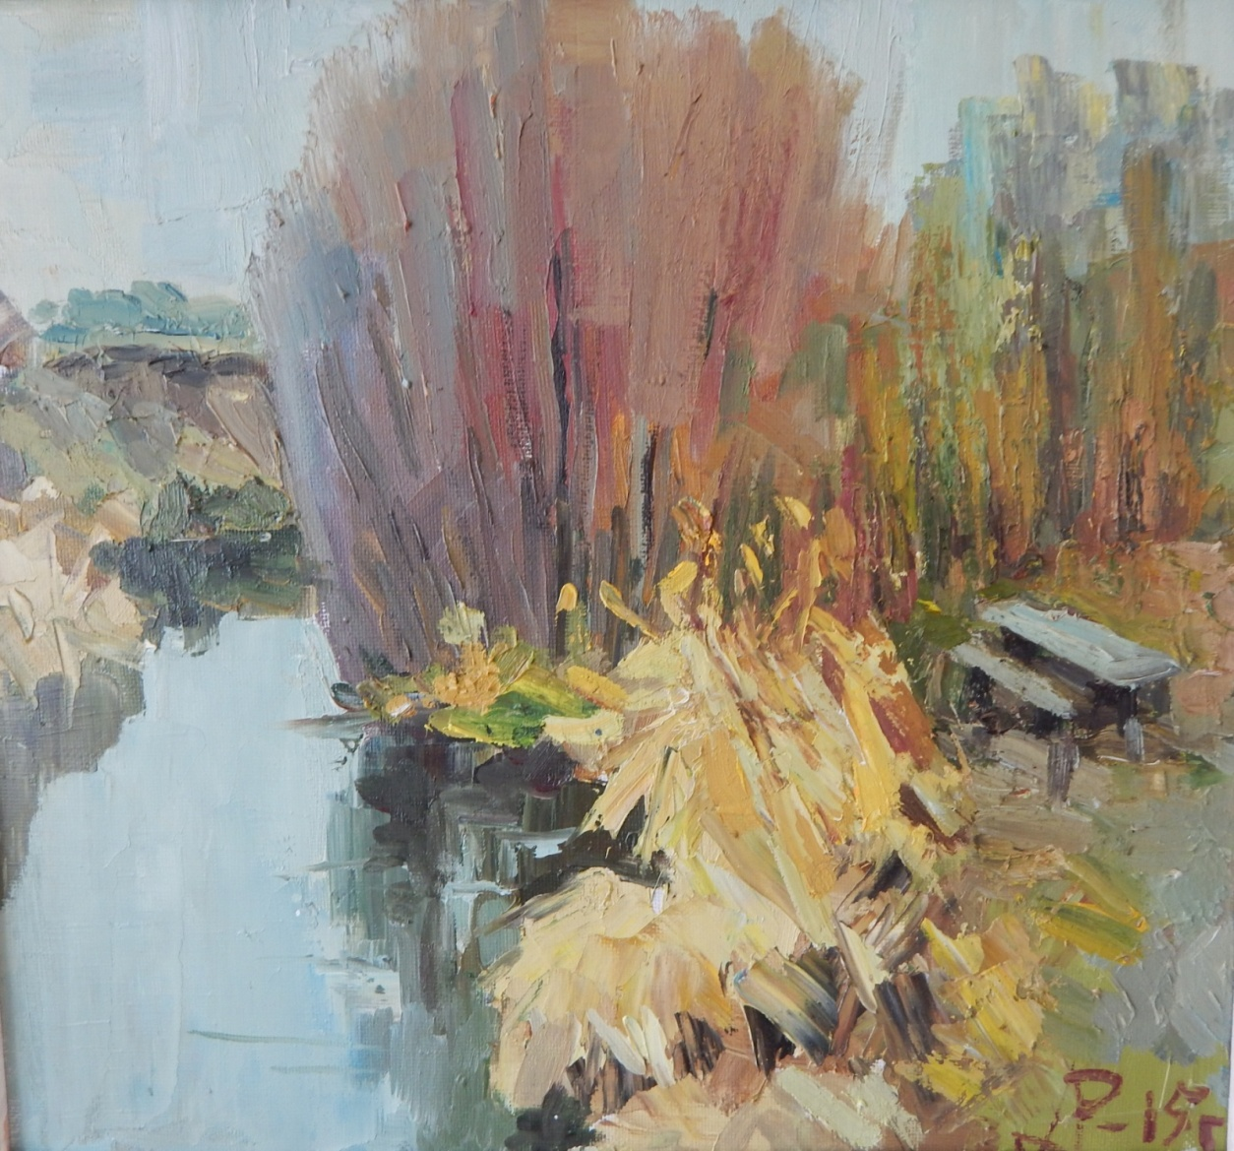
Покорная осень.
Н. Пегушев.
Отгуляла, отзвучала осень
С теплым хлебом, свадьбами пропела,
Накормила, как смогла, сумела,
Только вот в Любви не преуспела.
Насладилась торжеством, раздольем,
Тысячи сердец благодарила,
Пробежала опустевшим Полем,
Добротою Души напоила.
Медведица. 2015. Холст, масло. 38х44.

Slide 37
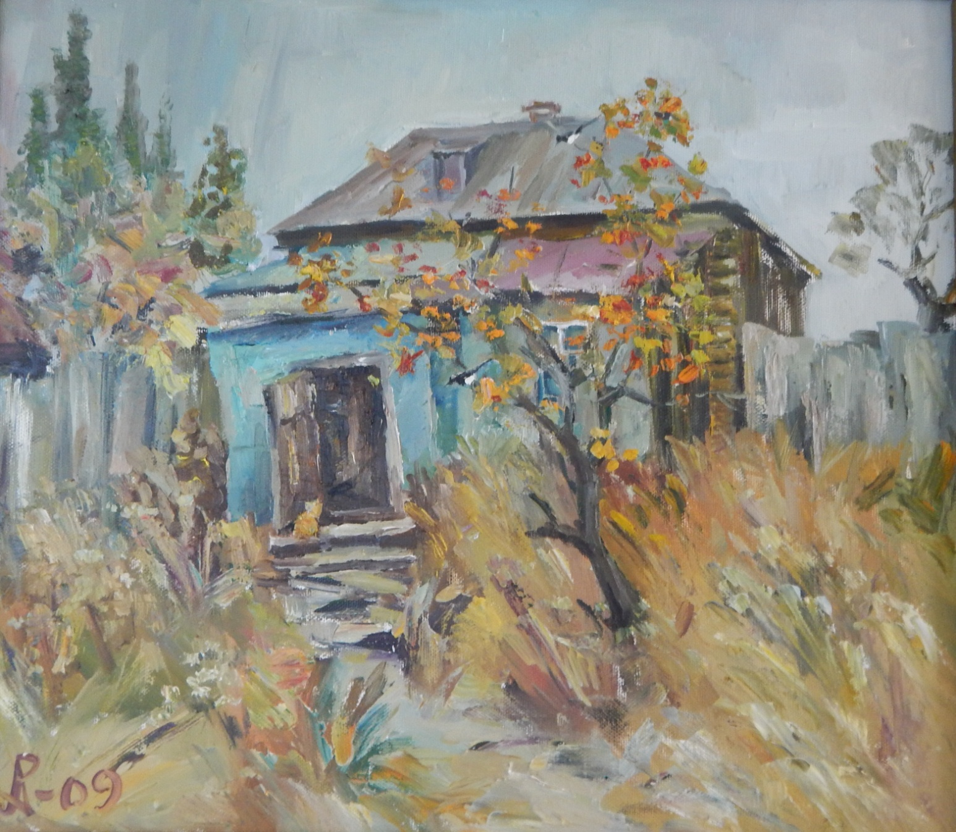
Старый дом. 2009. Холст, масло. 52х70.

Slide 38
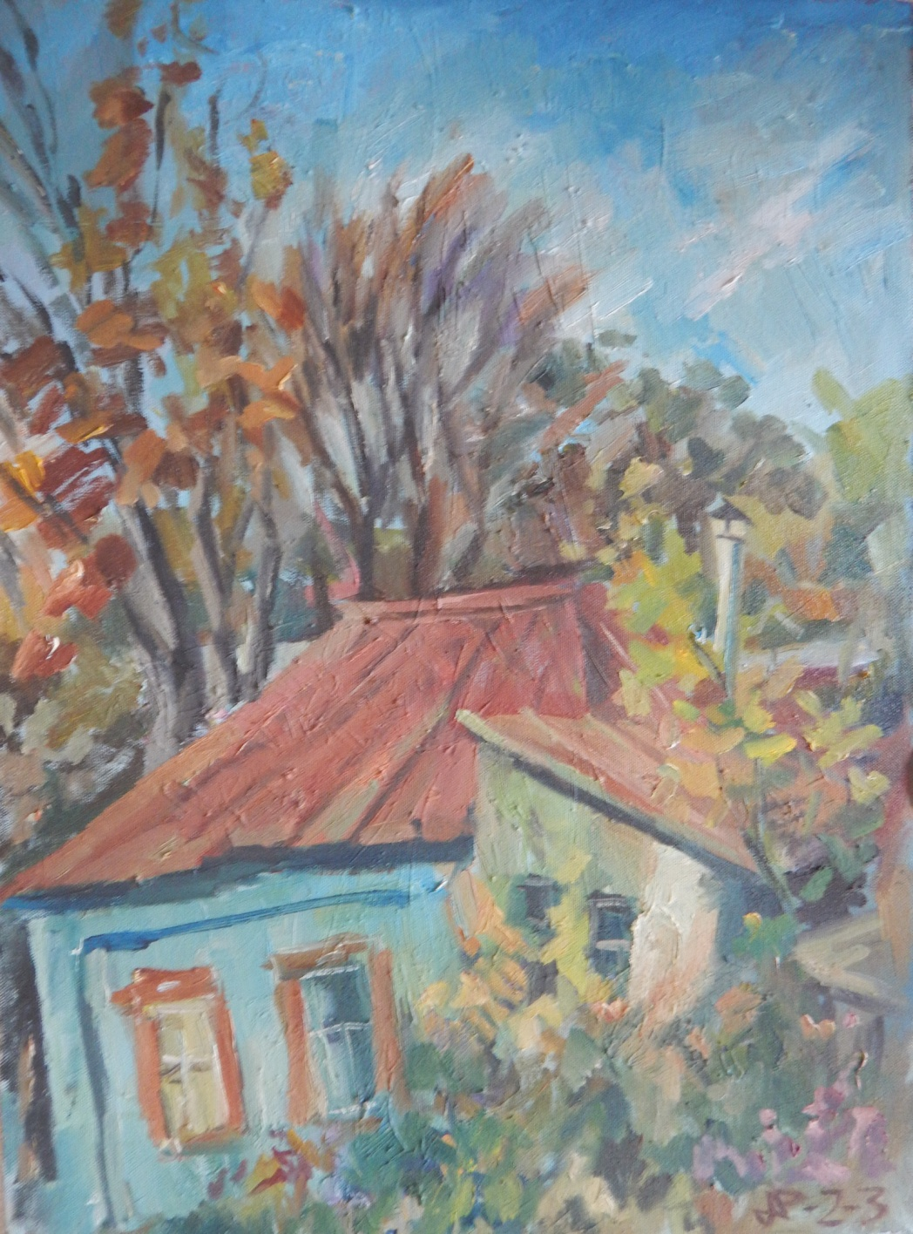
Захотелось ей Тепла и Счастья,
В светлом доме Радости и Ласки,
Друга дорогого, Вдохновенья,
Пусть далекой, но желанной сказки.
Но декабрьский Ветер, как и прежде,
Застелил ей зимнюю кровать
И дохнул морозною Метелью.
Приказал: «Должна ты тихо спать».
Осень. 2003. Холст, масло. 81Х59.

Slide 39
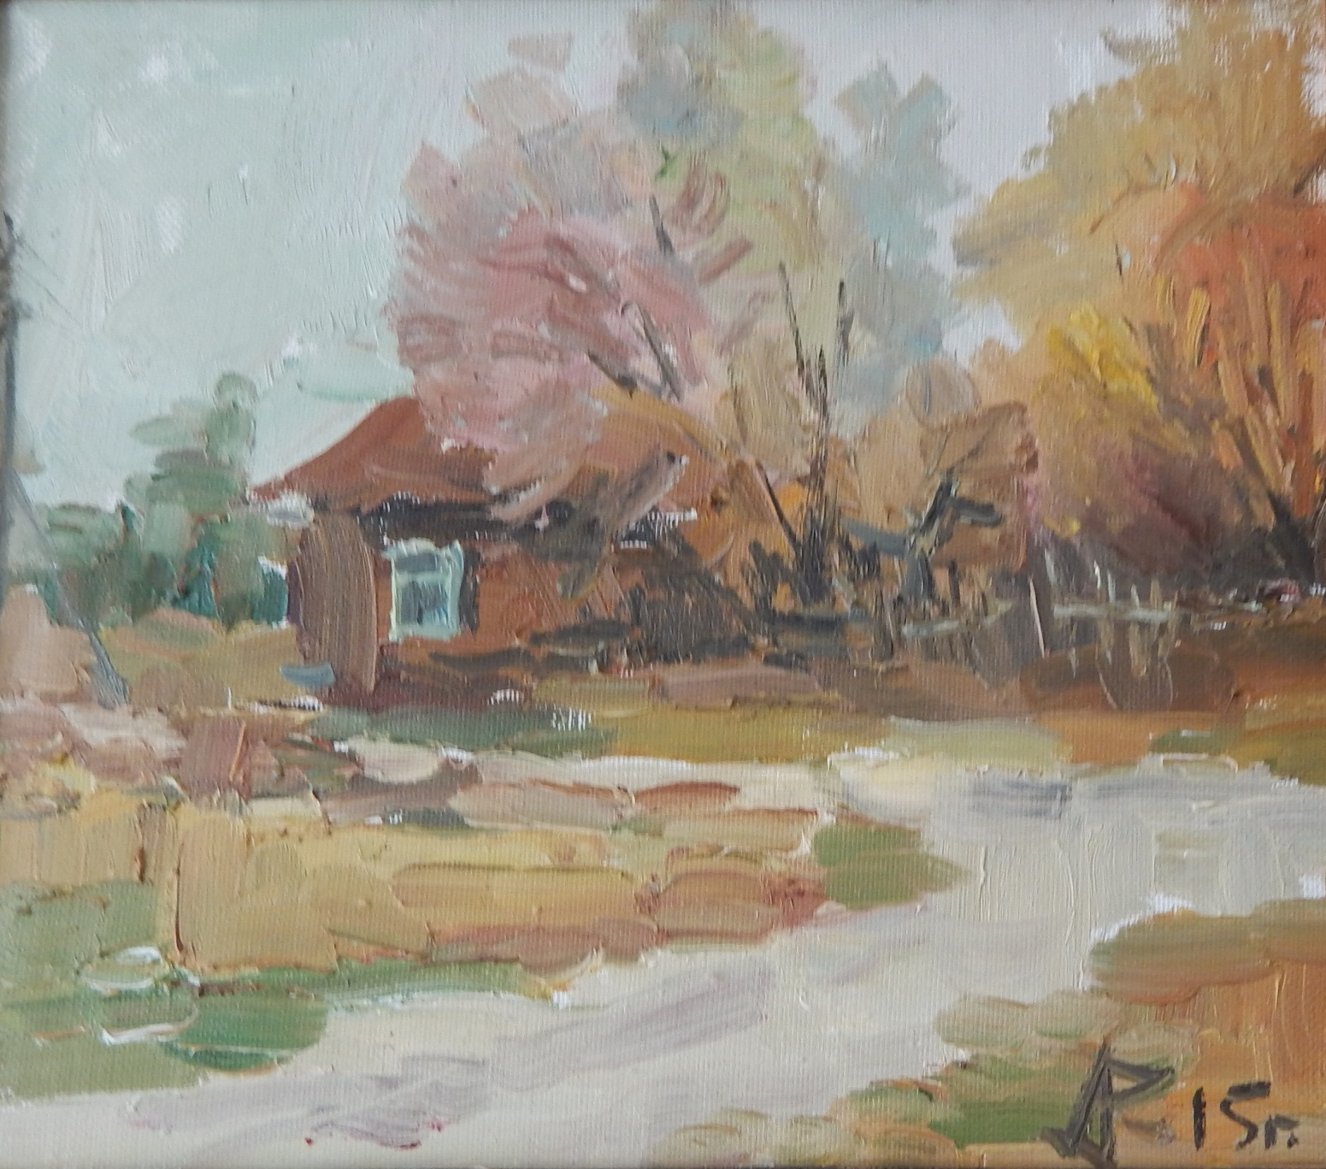
Осенний день. 2015. Холст, масло. 32х36.

Slide 40
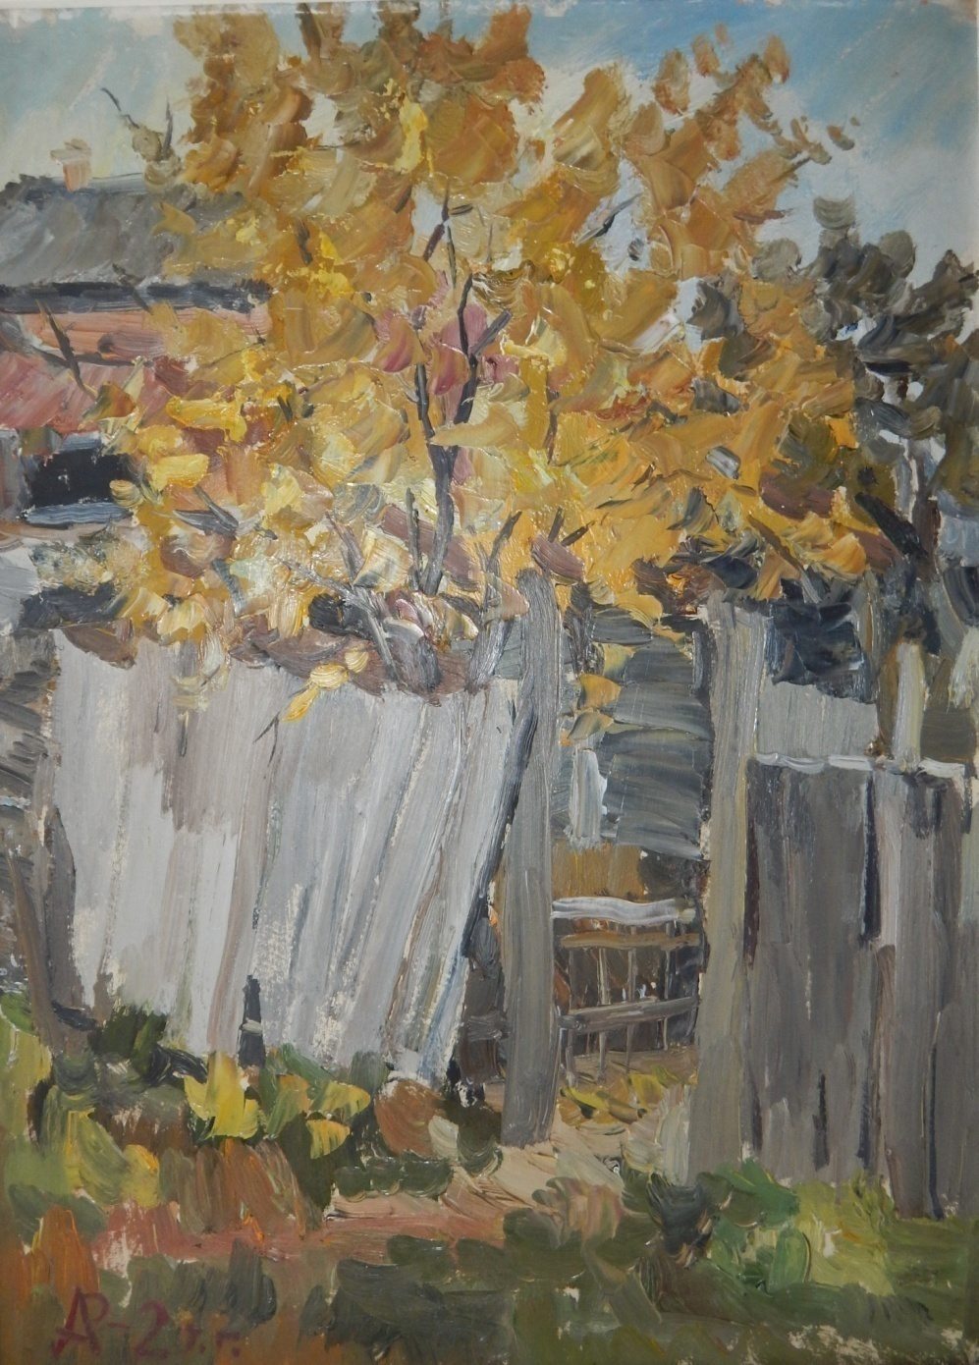
И Она заботливо, покорно,
Затушила в полночь свою Печь
И решила снова беззадорно
В снеговую гладь надолго лечь.
Отгуляла, отзвучала осень
С теплым хлебом, Свадьбами пропела,
Накормила, как смогла, сумела,
Только вот в Любви не преуспела.
Старый дворик. 2002. Холст, масло. 44х33.

Slide 41
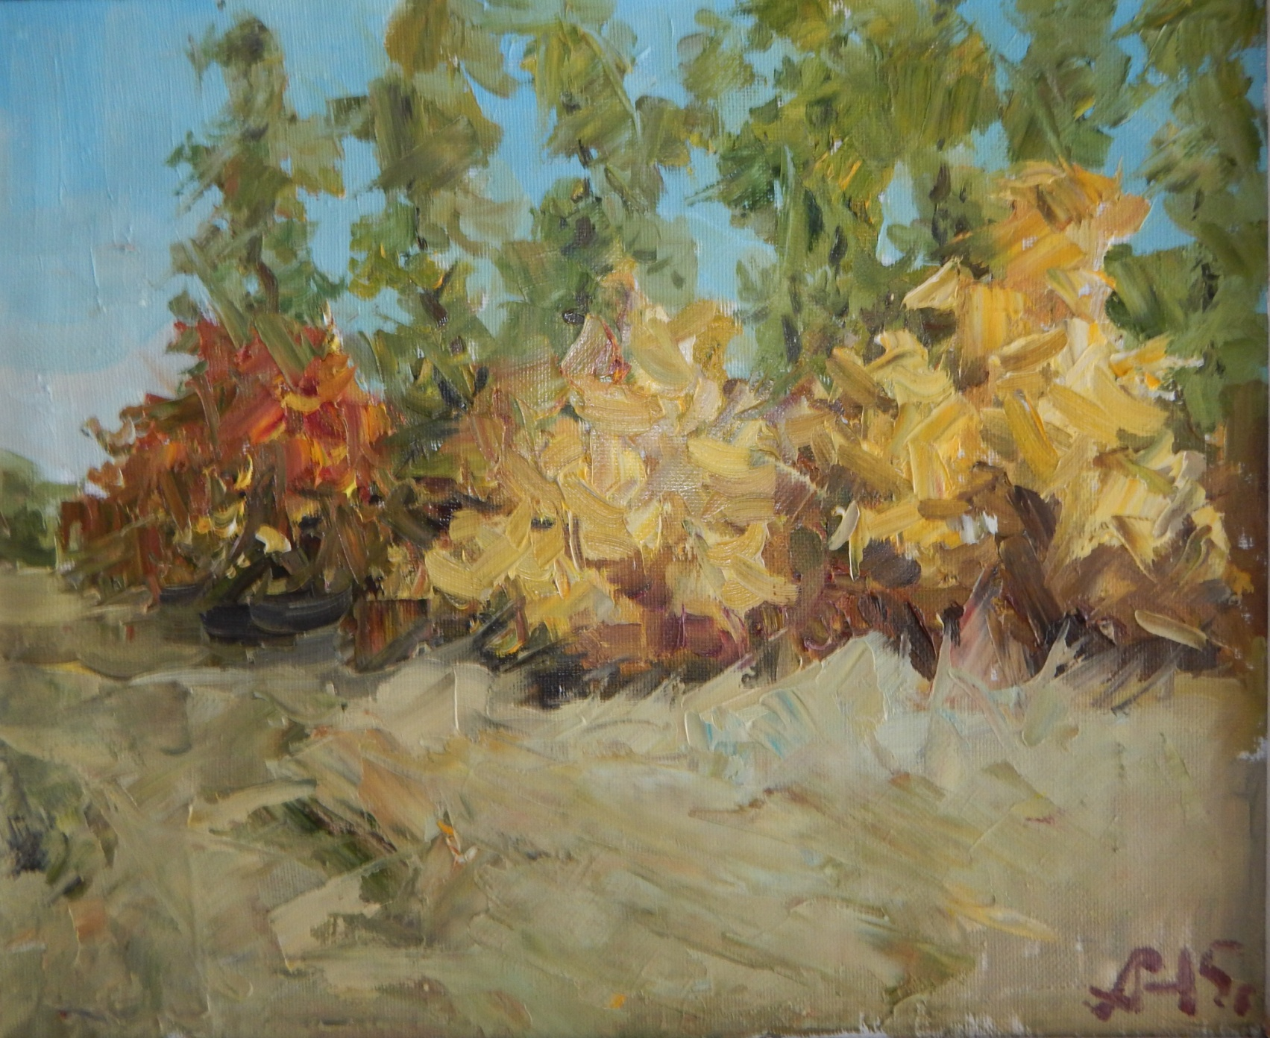
Осень. Этюд. 2015. Холст, масло. 33х55

Slide 42
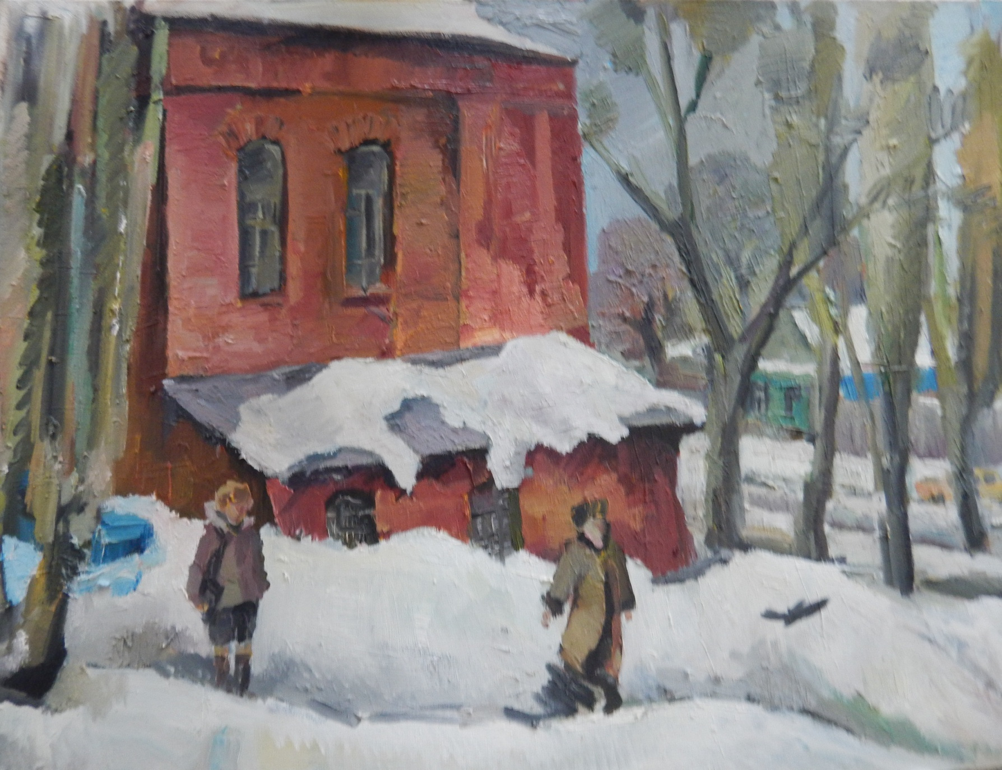
Зимний день. 2015. Холст, масло. 60х80.

